Slide 1
Chapitre 1
Définitions
Anatomie et physiologie humaine (6ème Édition)
Marieb & Hoehn
ANP1505
Définitions

Slide 2
1. ORGANISATION STRUCTURALE DU CORPS HUMAIN
1.1 NIVEAUX D’ORGANISATION DU CORPS HUMAIN
1.1.1 DÉFINITIONS:
 Physiologie: étude du fonctionnement des parties du corps
 Anatomie: étude des structures qui composent le corps et les rapports entre elles
▪ Anatomie macroscopique: structures visibles à l'œil nu
▪ Anatomie microscopique: structures visibles à l'aide d'un microscope
 Cytologie: étude de la cellule
 Histologie: étude des tissus
▪ Anatomie du développement: étude de la croissance, de la conception à la vieillesse
Notes:
Voir la vidéo qui décrit le chapitre 1 du volume dans son ensemble et les termes utilisés pour désigner les différentes parties du corps humain:
https://www.youtube.com/watch?v=UUQETwclesg
L’étude de l’anatomie et de la physiologie permet de comprendre l’humain.
Dans ce chapitre 1, l’auteur nous indique:
Comment l’anatomie et la physiologie se définissent et quels liens existent entre les 2 disciplines.
Comment le corps humain est structuré
Quelles conditions rendent la vie possible
Comment l’organisme maintient son environnement interne en équilibre
Quels termes on utilise pour décrire l’anatomie
Tout en explorant les cavités du corps et les membranes
Dans la section 1.1 du cours, nous verrons plus particulièrement les niveaux d’organisation du corps humain.

Slide 3
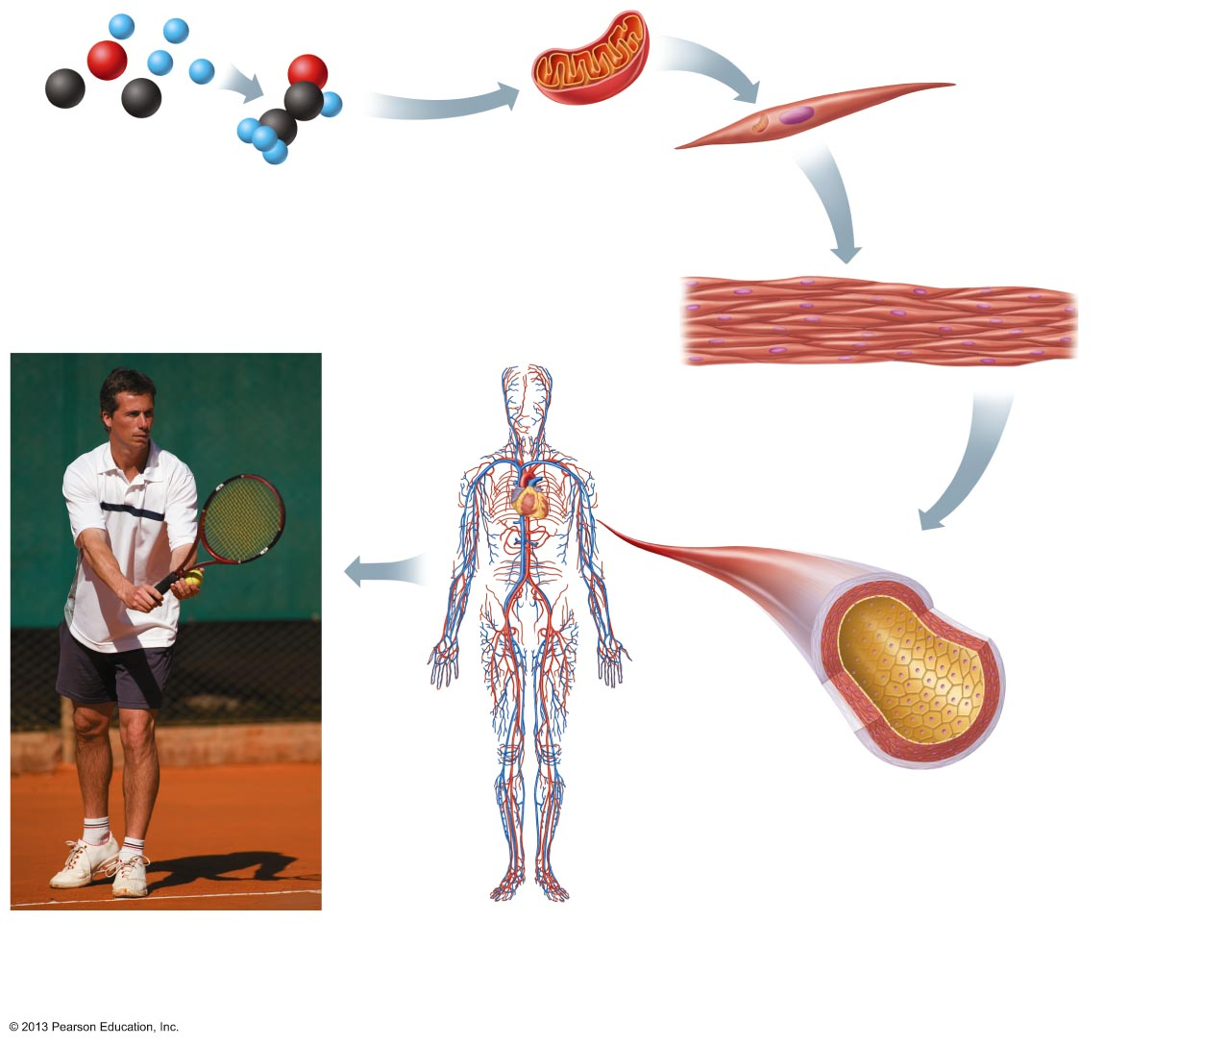
Figure 1.1 Dans ce schéma, les différents niveaux de complexité du corps humain sont illustrés à l’aide du système cardiovasculaire.
1.1.2 NIVEAUX D’ORGANISATION STRUCTURALE
Molécule
Atomes
Organite
Cellule musculaire lisse
Niveau chimique
Les atomes se combinent pour former des molécules.
Niveau cellulaire
Les cellules sont composées d’organites, eux-mêmes constitués de molécules.
Tissu musculaire lisse
Système cardio-vasculaire
Niveau tissulaire
Les tissus sont constitués de cellules du même type.
Cœur
Vaisseaux sanguins
Vaisseau sanguin (organe)
Tissu musculaire lisse
Tissu conjonctif
Tissu épithélial
Niveau des organes
Les organes sont formés de différents types de tissus.
Niveau de l’organisme
L’organisme est formé de l’ensemble de ses systèmes.
Niveau des systèmes
Les systèmes sont constitués
de divers organes qui interagissent.
Notes:
Il s’agit d’abord de pouvoir énumérer, du plus simple au plus complexe, les différents niveaux d’organisation structurale du corps humain et expliquer les relations entre ces niveaux.

Slide 4
1.1.2 NIVEAUX D'ORGANISATION STRUCTURALE:
Atome: niveau le plus simple
Molécule: combinaison de deux atomes au moins
Cellule: plus petite unité vivante; unité fondamentale et structurale des organismes vivants
Tissu: combinaison de cellules qui ont une structure et des fonctions semblables
Organe: collection d'au moins deux types de tissus qui fonctionnent ensemble pour s'acquitter d'une fonction particulière
Système: groupe d'organes travaillant ensemble pour accomplir une tâche. Donner les 11 systèmes de l'organisme. (Fig. 1.3)
Organisme: ensemble de tous ces niveaux; l'être humain
Donner au moins 2 exemples pour chacune des 7 premières définitions.
Notes:
Atomes (éléments du tableau périodique): H, C, N, O, etc…
Molécules: eau (H₂O), gaz carbonique (CO₂), glucose (C₆H₁₂O₆), …
Organites: mitochondrie, ribosome, réticulum endoplasmique, …
Cellules: neurone, neurolemmocyte (cellule de Schwann), myocyte (cellule musculaire), …
Tissus (4 tissus primaires): tissus épithéliaux, conjonctifs, musculaires et nerveux
Organes: Vaisseaux sanguins (dont les parois sont constituées de trois couches: tissu conjonctif protecteur, tissu musculaire pour la constriction, tissu épithélial comme couche interne), œil, poumon, main, …
Système (11 systèmes): voir diapo suivante

Slide 5
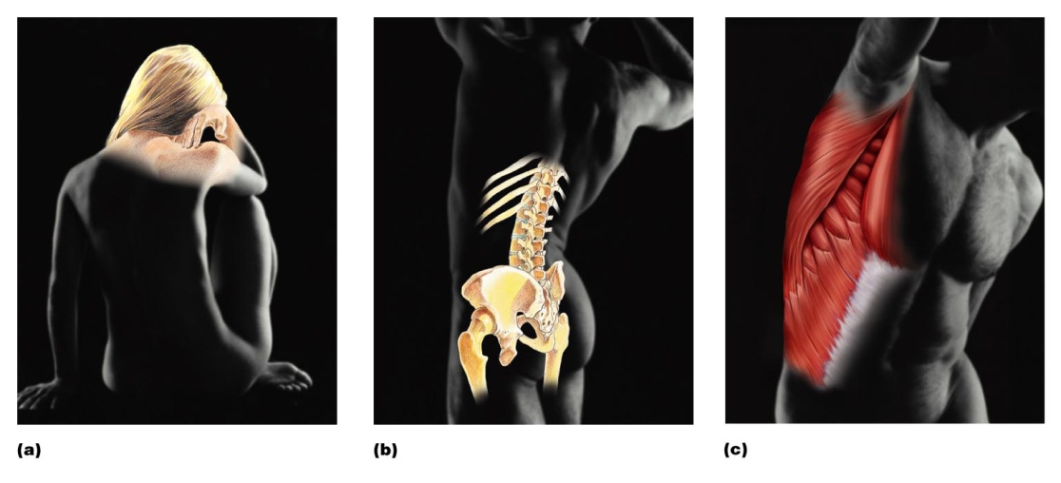
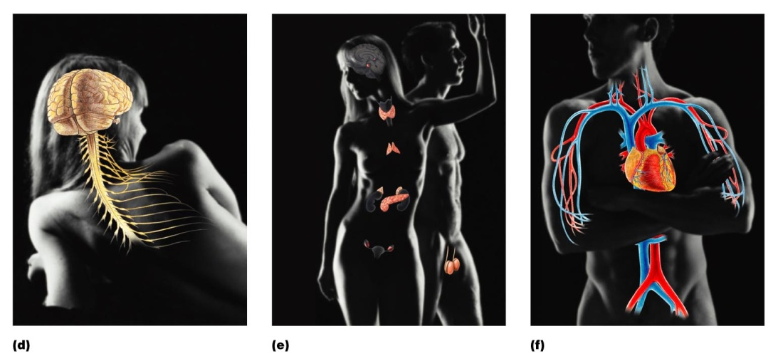
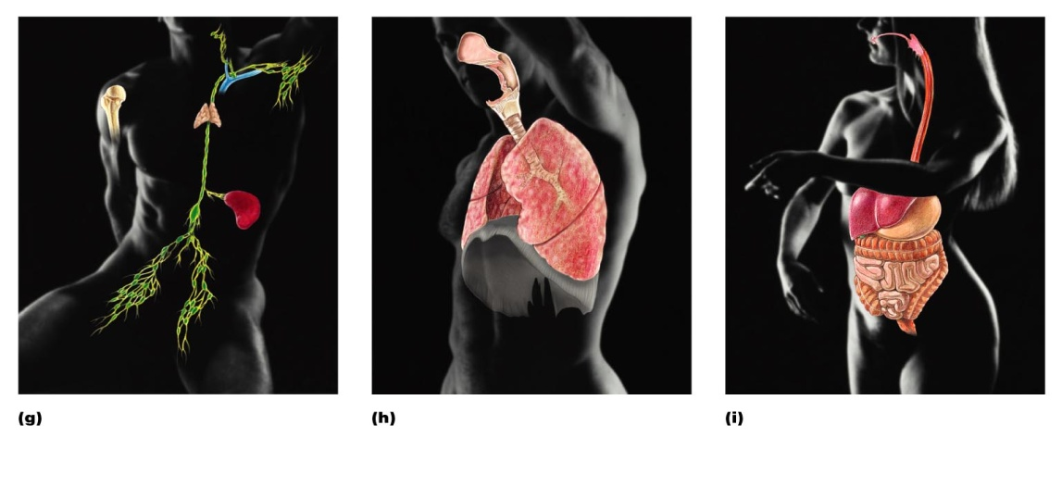
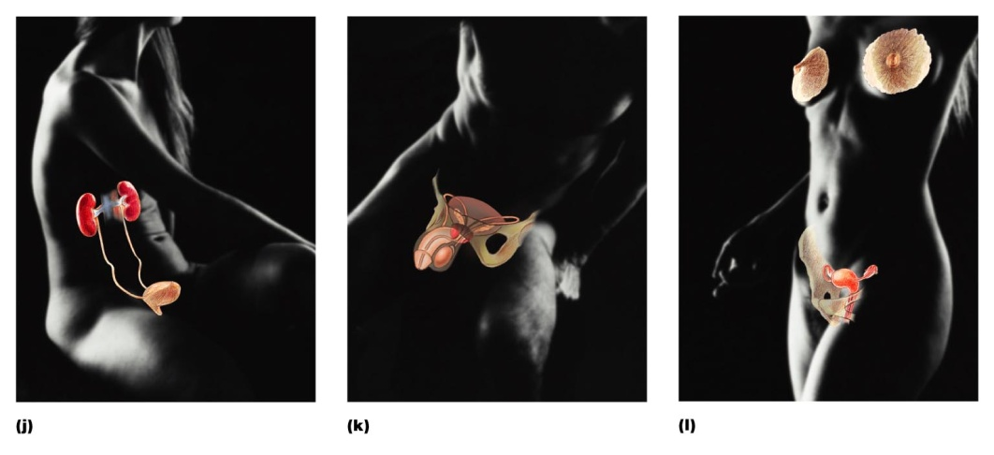
Les 11 systèmes de l’organisme
Tégumentaire
Osseux
Musculaire
Nerveux
Endocrinien
Cardiovasculaire
Lymphatique et immunitaire
Respiratoire
Digestif
Urinaire
Génital
Fig. 1.3
Notes:
Ensuite, il faut savoir nommer les 11 systèmes de l’organisme, énumérer leurs composants et expliquer brièvement les principales fonctions de chaque système.
Tégumentaire: Forme l’enveloppe externe de l’organisme: protège les tissus profonds contre les lésions. Synthétise la vitamine D, contient les récepteurs cutanés (douleur, pression, chaleur…) et les glandes sudoripares et sébacées.
Squelettique: Protège et soutient les autres organes, constitue une charpente pour les muscles, fabrique les cellules du sang (dans la moelle des os), constitue une réserve de minéraux.
Musculaire: Permet la locomotion, l’expression faciale, le maintien de la posture, l’exercice physique, la production de chaleur…
Nerveux: Régulation rapide de l’organisme, perception de stimulus, réaction aux changements externes et internes, activation des glandes et des muscles…
Endocrinien: Glandes qui sécrètent des hormones pour régler divers processus tel la croissance, la reproduction, l’utilisation des nutriments par les cellules (métabolisme).
Cardiovasculaire: transport du sang par les vaisseaux sanguins permettant l’entrée de O2 dans l’organisme et l’expulsion du CO2 provenant du métabolisme des cellules. Le cœur sert à pomper le sang à travers tout l’organisme.
Lymphatique et immunitaire: Recueille les liquides qui s’échappent des vaisseaux sanguins et les réachemine dans le sang vers le cœur. Élimine les déchets grâce aux nœuds lymphatiques. Contient des globules blancs qui maintiennent l’immunité, produisent des anticorps et attaquent et détruisent les bactéries et autres microorganismes.
Respiratoire: Assure l’oxygénation du sang et l’élimination du CO2 (à travers les parois des alvéoles pulmonaires)
Digestif: Dégrade les aliments en nutriments absorbables par les vaisseaux sanguins. Les nutriments passent dans le sang et rejoignent les cellules de l’organisme pour les nourrir.
Urinaire: Élimine les déchets azotés, règle l’équilibre hydrique, électrolytique et acidobasique du sang.
Génital: Assure la reproduction.

Slide 6
Chapitre 4
Les Tissus: Trame Vivante
Anatomie et physiologie humaine (6ème Édition)
Marieb & Hoehn
ANP1505
Lectures 1
Tissus
Notes:
Voir les Vidéos:
https://www.youtube.com/watch?v=hS1y9xPlrLA
https://www.youtube.com/watch?v=XjMydwgEfP4
https://www.youtube.com/watch?v=9vXWeuXQN1w

Slide 7
1.4 LES TISSUS DU CORPS HUMAIN
1.4.1 DÉFINITION
Un tissu est un ensemble de cellules présentant une structure semblable et remplissant une fonction commune.
4 TYPES DE TISSUS PRIMAIRES:
Tissu épithélial: tissu de revêtement
Tissu conjonctif: tissu de soutien
Tissu musculaire: tissu servant au mouvement
Tissu nerveux: tissu de contrôle

Slide 8
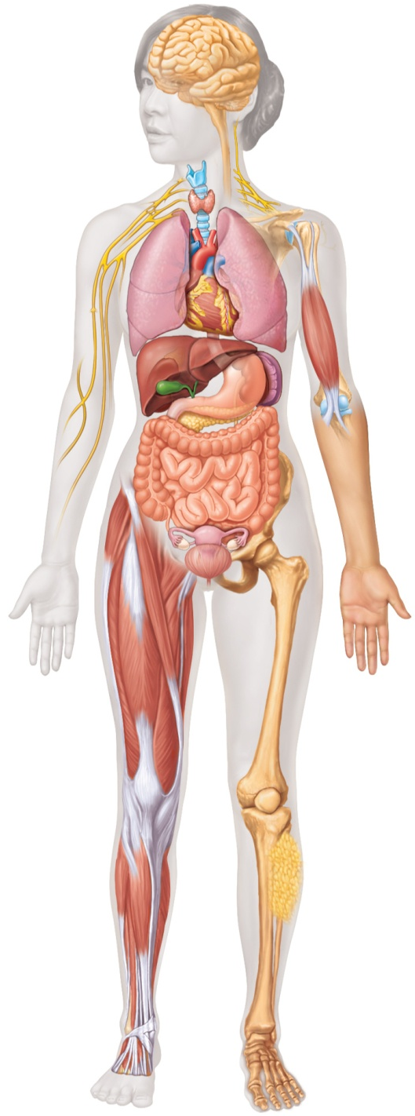
Tissu nerveux: communication interne
• Encéphale, moelle épinière, nerfs
Tissu musculaire: mouvements
• Muscles rattachés aux os (muscle squelettique)
• Muscle de cœur (muscle cardiaque)
• Muscles des parois des organes creux (muscles lisses)
Tissu épithélial: frontières entre différents milieux, protection, sécrétion, absorption, filtration
• Surface de la peau (épiderme)
• Parois du tube digestif et d’autres organes creux
Tissu conjonctif: soutien, protection, liaison de tissus
• Os
• Tendons
• Tissu adipeux et autres coussins de tissus mous
Fig. 4.1
Notes:
Tissus
• Groupes de cellules ayant des structures et fonctions communes ou similaires
Types de tissus • Tissu épithélial • Tissu conjonctif • Tissu musculaire
• Tissu nerveux

Slide 9
1.4.2 TISSU ÉPITHÉLIAL : DÉFINITION ET FONCTIONS
Tissu composé de cellules disposées en feuillets et qui constitue la frontière entre des milieux différents. Il est divisé en deux types:
Épithélium de revêtement: forme l’épiderme, tapisse la paroi interne des organes creux, des cavités et des conduits.
Épithélium glandulaire: forme les glandes.
Principales fonctions des tissus épithéliaux:
Absorption, excrétion (ex.: intestins, reins)
Filtration (ex.: reins)
Sécrétion (ex.: glandes)
Protection (ex.: la peau)
Réception sensorielle (ex.: papilles gustatives)
Notes:
Tissu épithélial (épithélium)
• Deux types principaux (par région): 1. Épithélium de revêtement
• Sur les surfaces externes et internes 2. Épithélium glandulaire • Tissu sécréteur dans les glandes

Slide 10
1.4.3 CARACTÉRISTIQUES GÉNÉRALES DES ÉPITHÉLIUMS
Tissu riche en cellules; très peu d’espace extracellulaire.
Jonctions spécialisées entre les cellules (voir diapos suivante):
Jonctions serrées
Desmosomes
Jonctions ouvertes
Chaque cellule est polarisée:
Surface apicale: surface libre, souvent recouverte de microvillosités, pouvant contenir des cils.
Surface basale: repose sur la lame basale
Reposent tous sur du tissu conjonctif (dont fait partie la lame réticulaire)
Membrane basale: lame basale + lame réticulaire
Innervés mais avasculaires.
Grande capacité de régénération.
Notes:
Caractéristiques du tissu épithélial
1. Les cellules sont serrées • Feuillets de cellules maintenues ensemble par des jonctions serrées et des desmosomes 2. Les cellules ont une polarité= surface apicale (en haut, partie libre) et surface basale (en bas, partie attachée) • La surface apicale peut porter des microvillosités (par exemple, la bordure en brosse de la muqueuse intestinale) ou des cils (par exemple, le revêtement de la trachée) • La surface basale repose sur une lame basale acellulaire formée de glycoprotéine et de collagène
3. Soutenu par une lame réticulaire de tissu conjonctif sous-jacent (fibres collagènes sous la lame basale) 4. Avasculaire (pas de vaisseaux sanguins), mais innervé 5. Avec un taux élevé de régénération

Slide 11
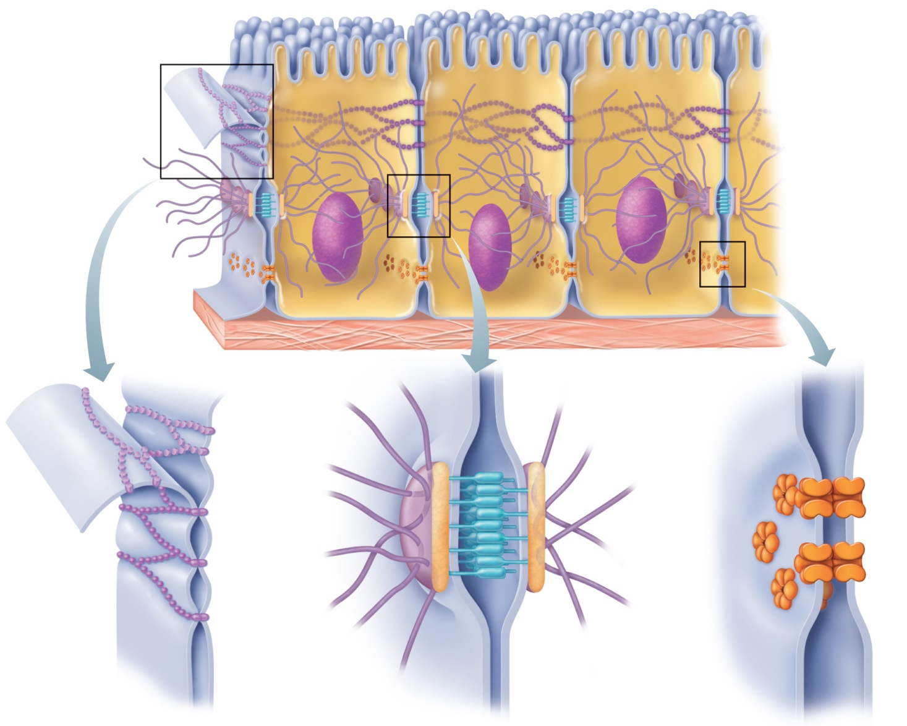
Figure 3.5 Jonctions cellulaires.
Microvillosités
Espace
intercellulaire
Membrane basale sous-jacente
Espace
intercellulaire
Espace
intercellulaire
Plaque
Cannaux entre les cellules
Protéines de
jonction
imbriquées
Espace
intercellulaire
Filament
intermédiaire
Protéines de
liaison
Jonctions serrées: jonctions imperméables qui empêchent
les molécules de passer à travers l'espace intercellulaire
(b) Desmosomes: jonctions
d’ancrage qui lient les cellules
adjacentes et constituent un
réseau de fibres internes aidant à réduire les tensions
(c) Jonctions ouvertes: jonctions
communicantes qui permettent
le passage des ions et petites
molécules d'une cellule à l'autre
Notes:
Les jonctions serrées sont une des structures qui empêchent les molécules de s’infiltrer entre les cellules adjacentes. Une série de protéines (occludines etc..) présentes dans les membranes plasmiques adjacentes s’imbriquent et constituent ainsi une jonction serrée.
Les desmosomes sont des jonctions d’ancrage qui empêchent les cellules de se séparer. Les cellules sont retenues ensembles par de minces filaments de protéines internes de liaison (cadhérines) fixés aux plaques (glycoprotéines sur la face cytoplasmique de chaque membrane plasmique). Ces filaments s’avancent dans l’espace intercellulaire et s’imbriquent comme les dents d’une fermeture éclair. Cette disposition distribue les tensions et empêche les cellules de se déchirer lorsqu’elles sont étirées.
Les jonctions ouvertes (ou jonctions communicantes) permettent le passage de substances chimiques d’une cellule à l’autre. Les cellules sont reliées par des cylindres creux nommés connexons. Le connexon d’une membrane s’associe avec celui d’une membrane voisine pour former un canal unique qui peut s’ouvrir (ou se fermer) pour laisser passer les petites molécules d’une cellule à l’autre.

Slide 12
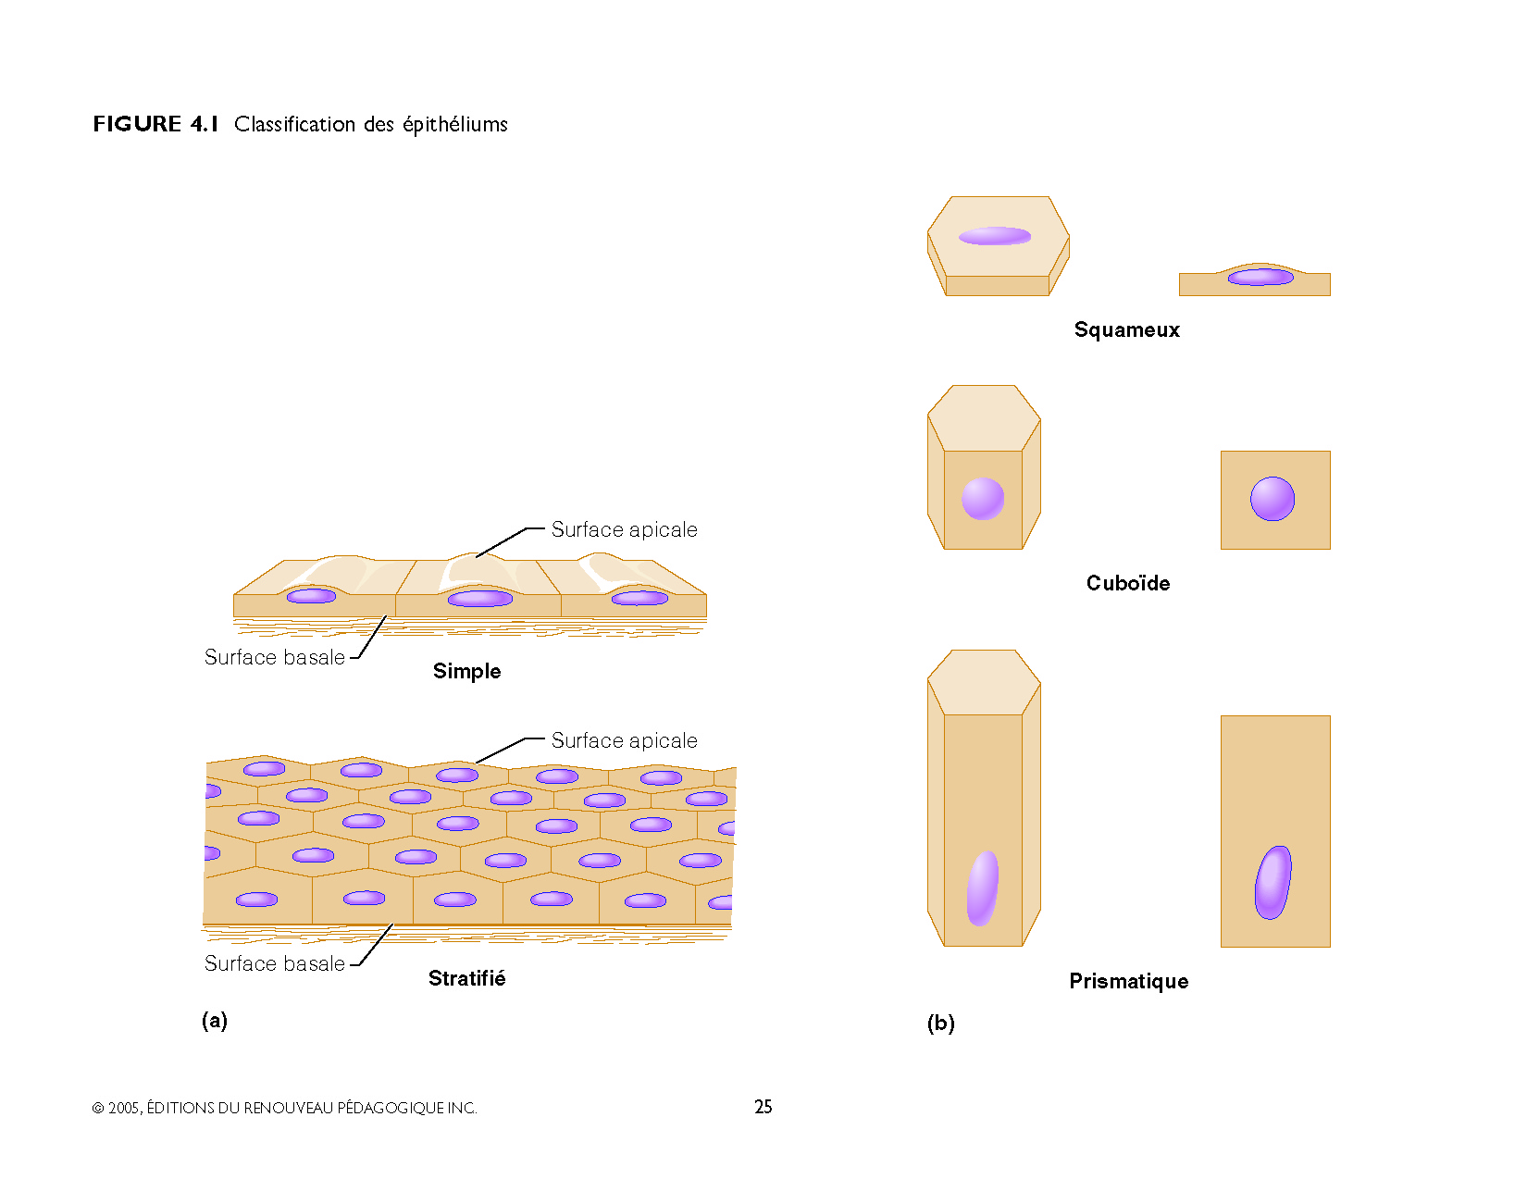
1.4.4 CLASSIFICATION DES ÉPITHÉLIUMS
Fig. 4.2
(ou pavimenteux)
Pseudostratifié?
(Réponse diapos 11)
Transitionnel?
(Réponse diapos 14)
Notes:
Classification des épithéliums • Poser deux questions: 1. Combien de couches? 1 = épithélium simple > 1 = épithélium stratifié 2. Quel type de cellule? • squameuse • cuboïde • prismatique (Si l’épithélium est stratifié, son type est déterminé suivant la couche apicale de cellules)
Vue d'ensemble des tissus épithéliaux Pour chacun des types suivants d'épithéliums, on note: • La description • La fonction • La localisation

Slide 13
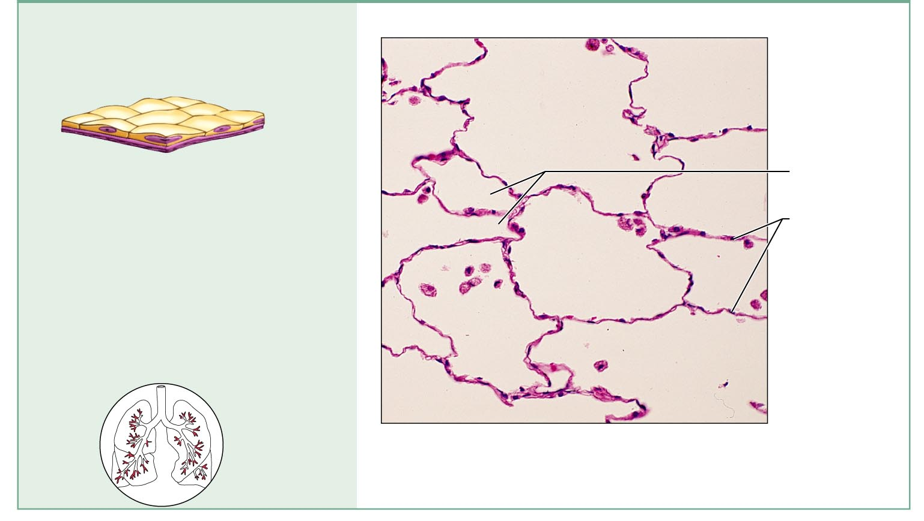
1.4.5 ÉPITHÉLIUMS SIMPLES
Épithélium simple squameux
Fonctions: permet la filtration ou la diffusion rapides.
Localisation: alvéoles des poumons; membrane de filtration dans les reins; intérieur des vaisseaux.
Endothélium: intérieur des vaisseaux sanguins et lymphatiques, des cavités du cœur
Alvéoles pulmonaires
Noyaux des cellules de l’épithélium simple squameux
Fig. 4.3a
Notes:
Épithélium simple squameux Deux sites: • Endothélium - La paroi interne des vaisseaux lymphatiques, des vaisseaux sanguins et du coeur • Mésothélium - L'épithélium des séreuses qui tapissent la paroi de la cavité abdominale et qui recouvrent les organes contenus dans cette cavité

Slide 14
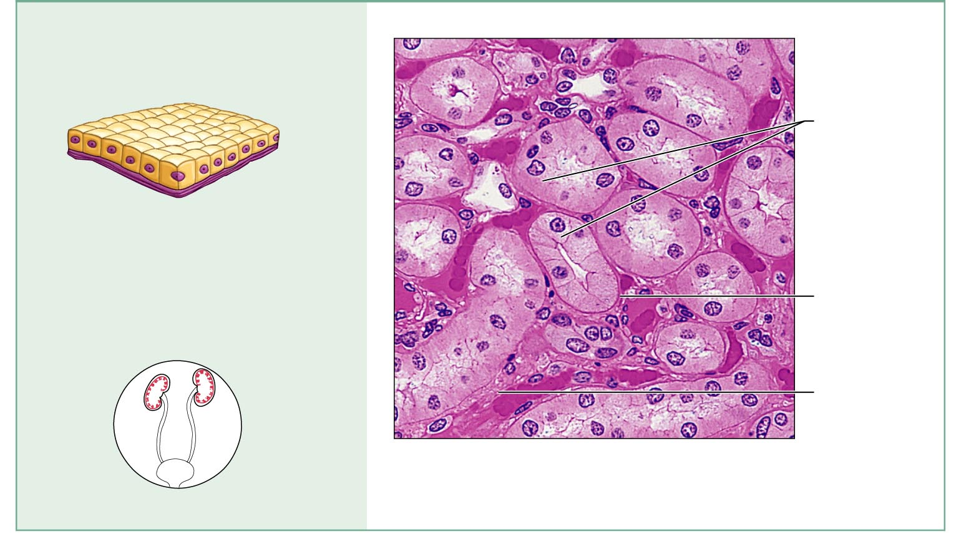
ÉPITHÉLIUMS SIMPLES
Épithélium simple cuboïde
Cellules de l’épithélium simple cuboïde
Fonctions: sécrétion, absorption.
Localisation: tubules rénaux, petites glandes
Membrane basale
Tissu conjonctif
Tubules rénaux
Fig. 4.3b
Notes:
Épithélium simple cuboïde
Description: une seule couche de cellules cuboïdes avec de grands noyaux sphériques centraux.
Fonction: Sécrétion et absorption.
Localisation: tubules rénaux; des parties de conduits sécréteurs de petites glandes; surface de l'ovaire

Slide 15
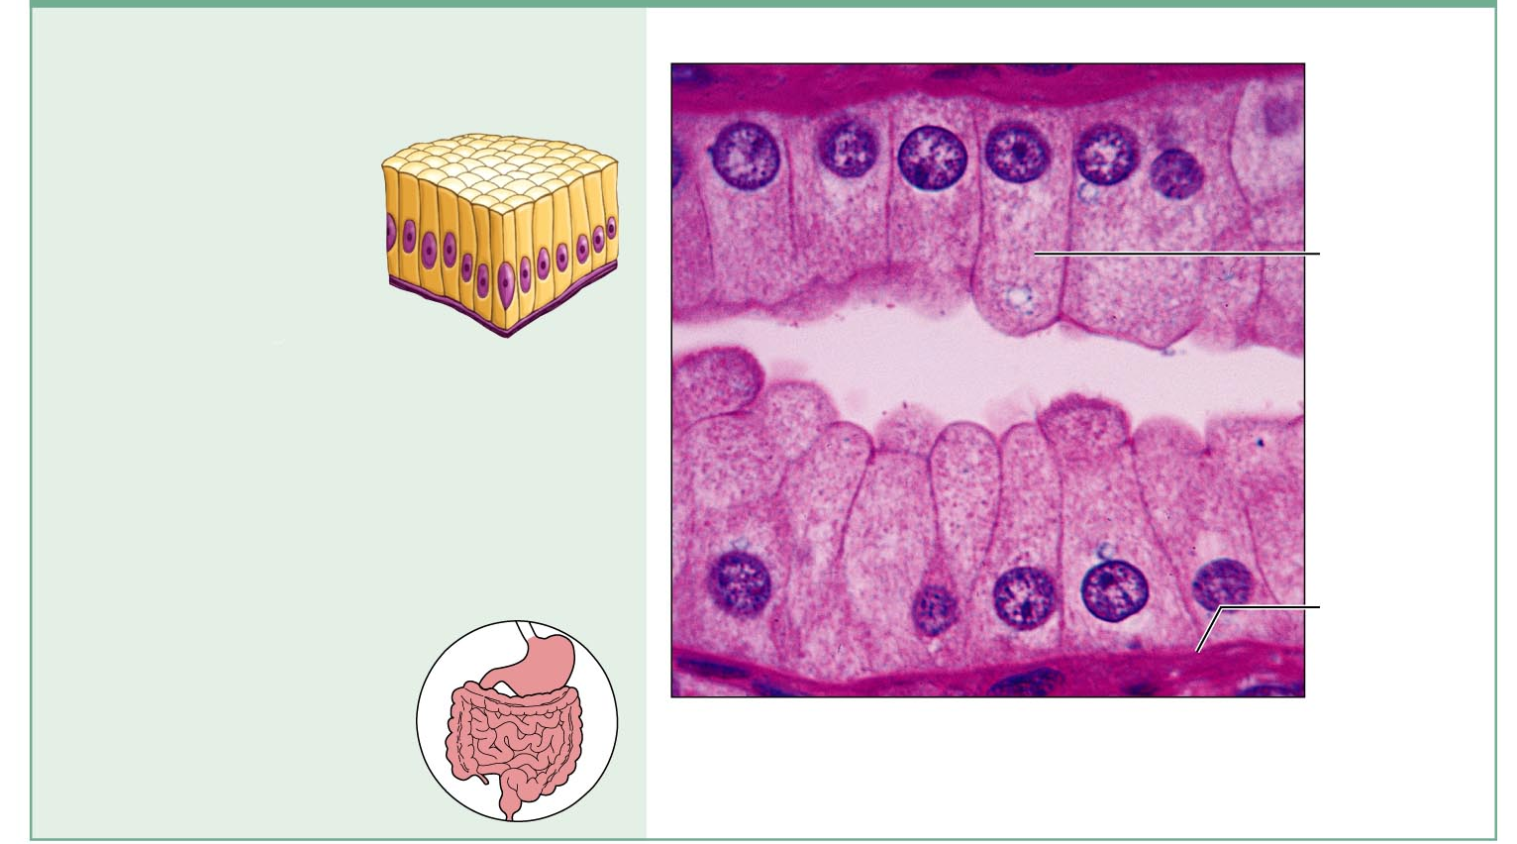
ÉPITHÉLIUMS SIMPLES
Épithélium simple prismatique
Fonctions: sécrétion et absorption; cellules souvent pourvues de microvillosités; peut contenir des cellules ciliées ou encore des cellules caliciformes
Cellule de l’épithélium simple prismatique
(cellules prismatiques modifiées qui sécrètent du mucus).
Localisation: tapisse l’intérieur du tube digestif (de l’estomac au canal anal); petites bronches; trompes utérines, utérus.
Membrane basale
Muqueuse gastrique
Fig. 4.3c
Notes:
Épithélium simple prismatique
Description: une seule couche de cellules hautes avec noyaux ronds à ovales; certaines cellules portent des cils; l’épithélium simple prismatique peut aussi contenir des glandes à mucus unicellulaires (cellules caliciformes).
Fonction: Absorption; sécrétion de mucus, d’enzymes et d'autres substances; le type cilié propulse le mucus (ou les cellules reproductrices) par le mouvement des cils (trompes utérines, utérus).
Localisation: le type non cilié recouvre l’intérieur de la plus grande partie du tube digestif (de l’estomac au canal anal), des vésicule biliaire, et des conduits excréteurs de certaines glandes; le type cilié recouvre l’intérieur des petites bronches, des trompes utérines, et de certaines régions de l'utérus.

Slide 16
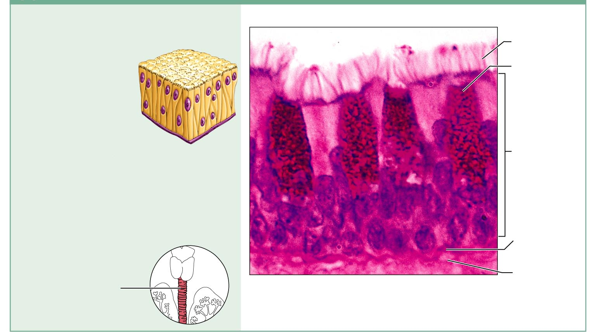
ÉPITHÉLIUMS SIMPLES
Épithélium pseudostratifié prismatique
Cils
Fonctions: sécrétion (en particulier de mucus); peut contenir des cellules caliciformes et cellules ciliées (qui servent à propulser le mucus).
Mucus d’une cellule caliciforme
Épithélium pseudostratifié
Localisation: majeure partie des voies respiratoires supérieures (trachée, bronches principales); gros conduits de nombreuses glandes.
Membrane basale
Tissu conjonctif
Trachée
Épithélium de la trachée
Fig. 4.3d
Notes:
Épithélium pseudostratifié prismatique
Description: une seule couche de cellules de hauteurs différentes, une partie n’atteint pas la surface libre; les noyaux sont vus à différents niveaux; peut contenir des cellules à mucus (caliciformes) et des cellules ciliées.
Fonction: Sécrétion, en particulier du mucus; propulsion du mucus par l'action ciliaire.
Localisation: le type non-cilié se trouve à l’intérieur des conduits génitaux (tel le vas deferens) et des conduits des grosses glandes génitales (vésicules séminales et prostate) chez l’homme, le type cilié se trouve à l’intérieur de la trachée et la plus grande partie des voies respiratoires supérieures.

Slide 17
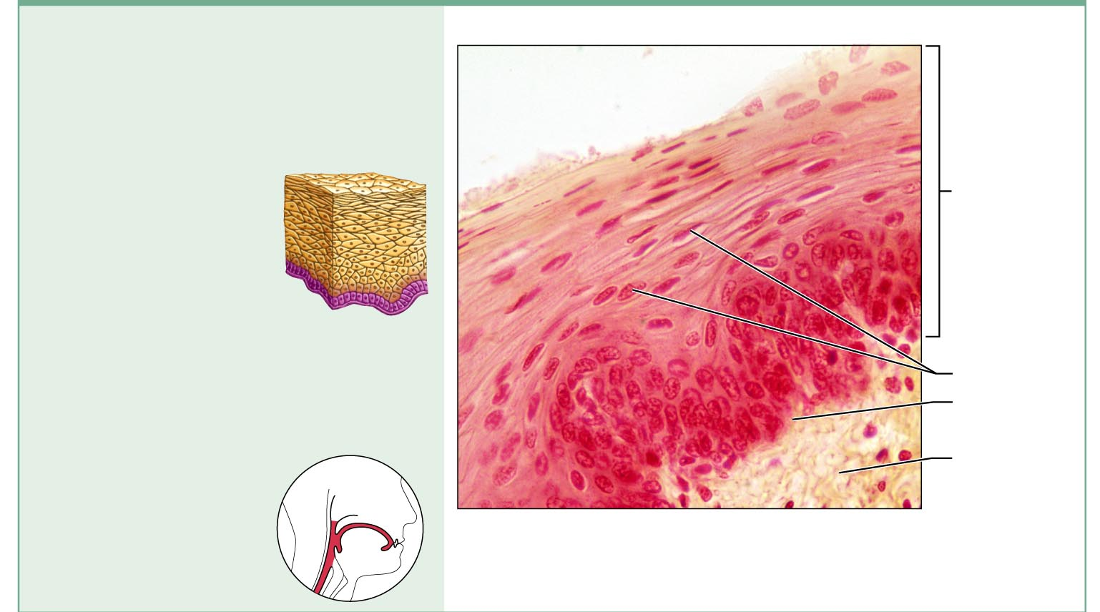
1.4.6 ÉPITHÉLIUMS STRATIFIÉS
Épithélium stratifié squameux
Fonctions: protection des endroits sujets à l’usure; le plus abondant des épithéliums stratifiés.
Épithélium stratifié squameux
Localisation: surface externe de la peau (épiderme) et de plusieurs muqueuses (bouche, œsophage, etc.).
Noyaux
Membrane basale
Tissu conjonctif
Épithélium de l’oesophage
Fig. 4.3e
Notes:
Épithélium stratifié squameux
Description: membrane épaisse composée de plusieurs couches de cellules; les cellules basales sont cubiques ou prismatiques et métaboliquement actives; les cellules de surface sont aplaties (prismatiques); dans le Type kératinisé, la surface contient beaucoup de kératine et cellules mortes; les couches basales ont une mitose active et sont responsables de la production des cellules superficielles.
Fonction: Protège les tissus sous-jacents dans les zones soumises à l'abrasion.
Localisation: le type Non-kératinisé forme le revêtement humide de l'œsophage, de la bouche et du vagin; le type kératinisé constitue le revêtement sec (l’épiderme) de la peau.

Slide 18
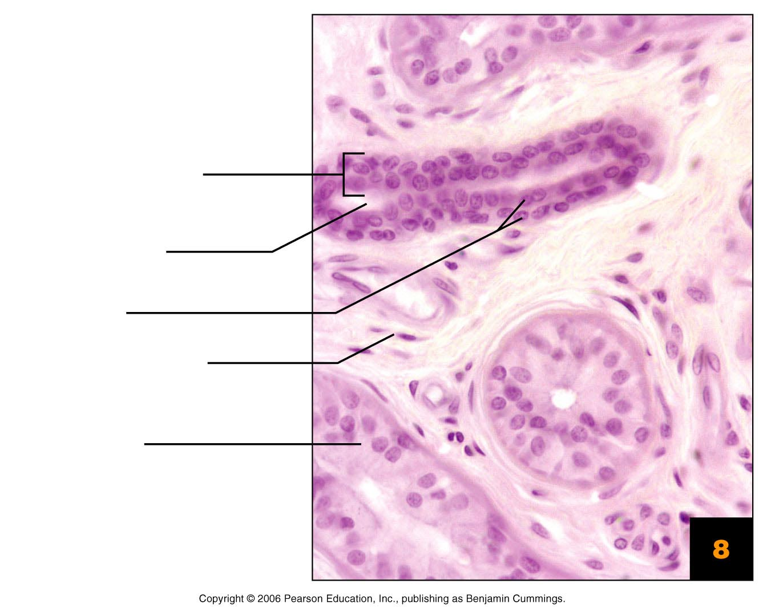
ÉPITHÉLIUMS STRATIFIÉS
Épithélium stratifiés cuboïde et prismatique: Relativement rares; forment les conduits de certaines glandes (ex. sudoripares, mammaires, salivaires).
Épithélium stratifié cuboïde
Lumière du conduit
Noyaux des cellules épithéliales
Tissu conjonctif
Glande sudoripare
Notes:
Épithélium stratifié cuboïde • Assez rare dans le corps • Présent dans certaines glandes sudoripares et mammaires • En règle générale deux couches de cellules épaisses
Épithélium stratifié prismatique • Distribution limitée dans le corps • De petites quantités dans le pharynx, l'urètre masculin, et sur la paroi interne de certains conduits glandulaires • Il y en a également dans les zones de transition entre deux autres types d'épithéliums

Slide 19
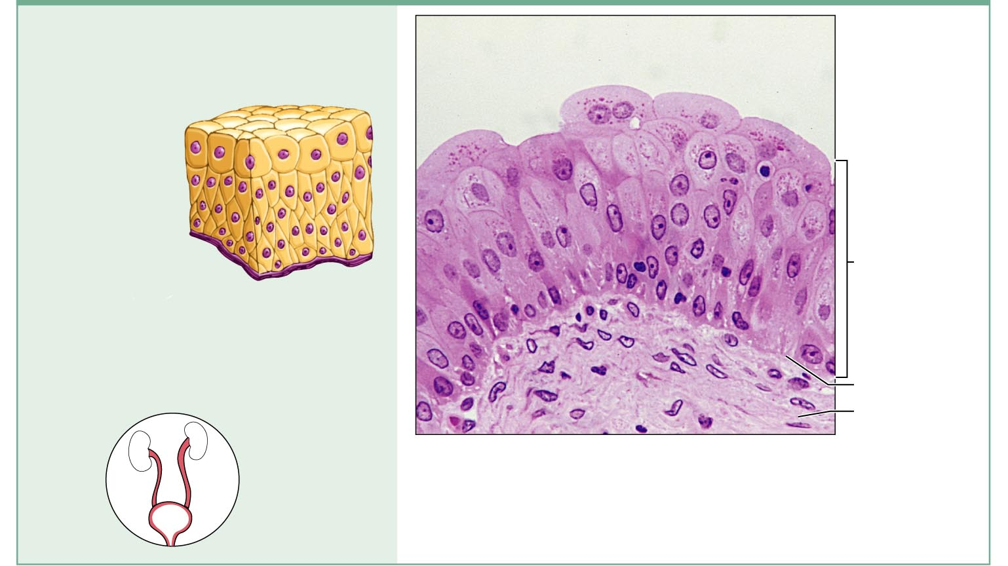
ÉPITHÉLIUMS STRATIFIÉS
Épithélium transitionnel
Fonctions: Permet la distension de l’organe; les cellules de la couche apicale passent d’une forme cuboïde à une forme squameuse lorsque étirées.
Épithélium transitionnel
Localisation: Vessie, uretère, urètre
Membrane basale
Tissu conjonctif
Épithélium transitionnel de la vessie
Fig. 4.3f
Notes:
Épithélium transitionnel
Description: Ressemble à la fois à l’épithélium squameux stratifié et cuboïde stratifié; les cellules basales sont cuboïdes ou prismatiques; les cellules de surface ont une forme cuboïde ou squameuse, dépendamment du degré d'étirement de l’organe.
Fonction: Étire facilement et permet la distension de l'organe urinaire par l'urine qu’il contient.
Localisation: Recouvre la surface interne des uretères, de la vessie, et d’une partie de l'urètre.

Slide 20
1.4.7 ÉPITHÉLIUMS GLANDULAIRES
Glandes: formées de cellules épithéliales modifiées qui produisent un liquide aqueux appelé «sécrétion».
Types de glandes:
Glande endocrine: sécrète son produit (hormones) dans le sang; ne possède pas de conduit.
Glande exocrine: libère la sécrétion soit directement sur une surface libre, soit par l'entremise d'un conduit.
Types de glandes exocrines:
Glandes unicellulaires. Glandes composées d’une seule cellule; dépourvues de conduits. Cellules caliciformes (des voies respiratoires et du tube digestif) qui produisent le mucus.
Glandes multicellulaires. Glandes qui possèdent deux éléments: un conduit et une unité sécrétrice.
Notes:
Les épithéliums glandulaires • les glandes sont formées d’une ou plusieurs cellules qui sécrètent un liquide aqueux Classés par: • Site de libération du produit: endocrine ou exocrine • Le nombre relatif de cellules formant la glande: unicellulaire-(par exemple, les cellules caliciformes) ou multicellulaire
Les glandes endocrines • sécrètent des hormones dans le sang . L’hormone atteint l’organe cible en circulant dans le sang ou la lymphe (absence de conduits).
Les glandes exocrines • Plus nombreuses que les glandes endocrines • Les produits sont sécrétés dans les conduits • Les sécrétions libérées sur la surface du corps (peau) ou dans les cavités corporelles • Les exemples incluent les glandes sécrétant du mucus, la sueur, l’huile, la salive

Slide 21
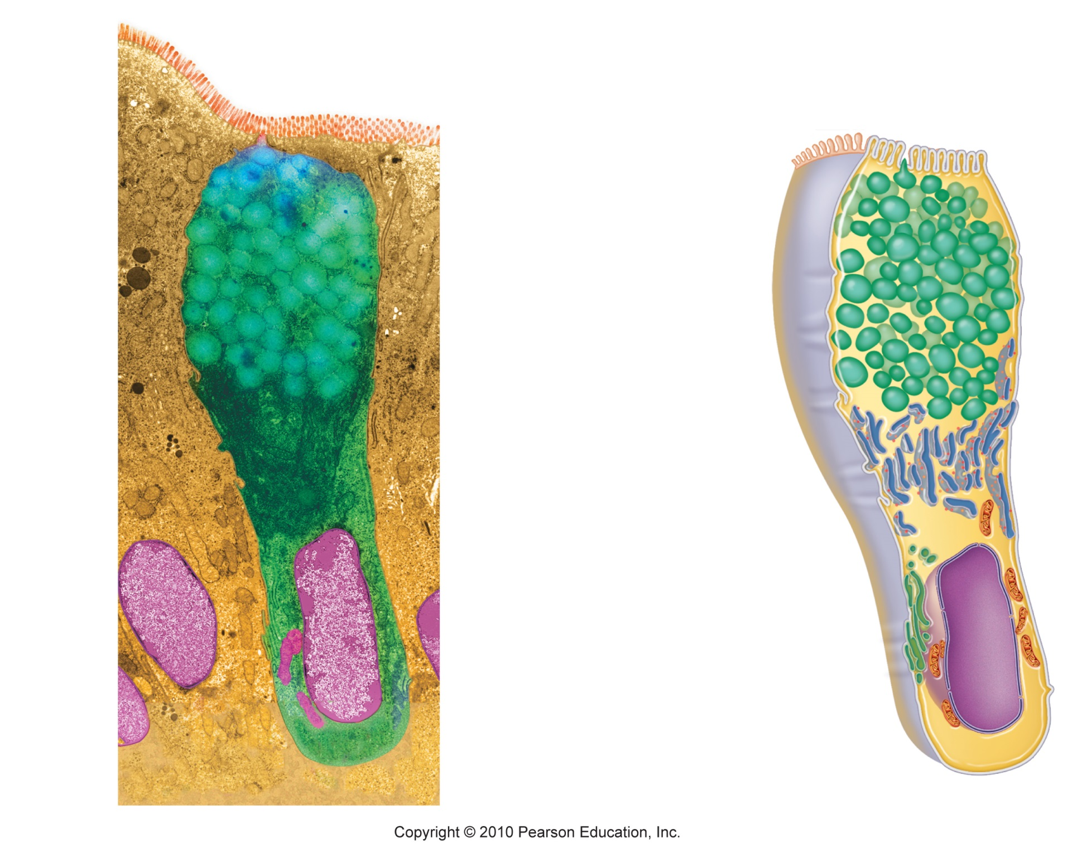
Cellule caliciforme
Microvillosités
Vésicules de
sécrétion contenant la mucine
RE rugueux
Appareil
de Golgi
Noyau
(a)
(b)
Figure 4.4
Notes:
Glandes exocrines unicellulaires
• La seule glande exocrine unicellulaire importante est la cellule caliciforme (”goblet cell“). On la retrouve sur l’épithélium interne (lumière) de l’estomac et de l’intestin grêle.

Slide 22
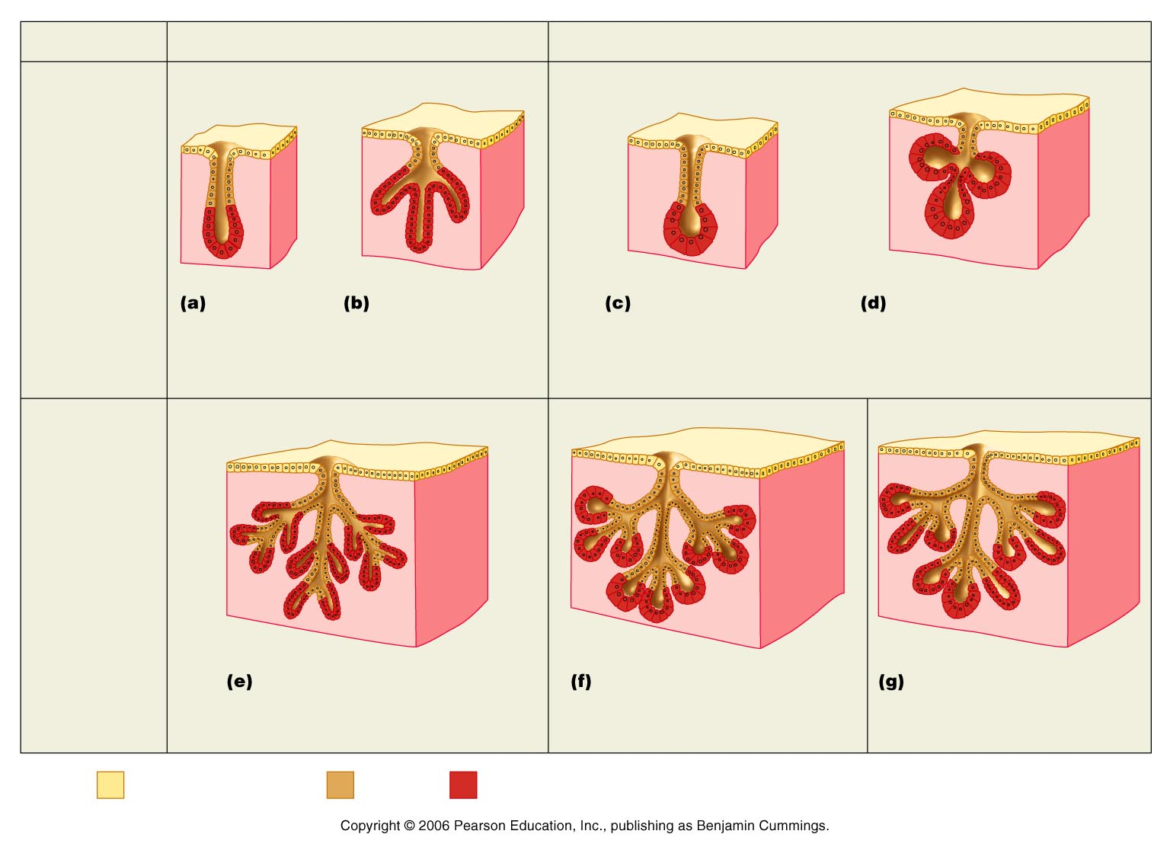
ÉPITHÉLIUMS GLANDULAIRES
 Classification structurale des glandes exocrines multicellulaires:
Structure sécrétrice tubuleuse
Structure sécrétrice alvéolaire
Glandes simples
Glandes simples tubuleuses
Glandes simples alvéolaires
Glandes composées
Glande composée tubuleuse
Glande composée alvéolaire
Glande composée tubulo-alvéolaire
Fig. 4.5
Épithélium superficiel
Conduit
Épithélium sécréteur
Notes:
Glandes exocrines multicellulaires • Les glandes exocrines multicellulaires sont composées d'un conduit et d'une unité de sécrétion • Elles sont classifiées suivant: - Le type de conduit (simples [conduit simple] ou composées [conduits ramifiés]) - La structure de leurs unités de sécrétion: 1. tubuleuses (forme de tube); 2. alvéolaires* (forme ronde d’une alvéole) ou 3. tubulo-alvéolaires (les 2 formes)
*Noter que le terme glandes ‘acineuses’ (telles les glandes exocrines du pancréas) ont la forme des glandes ‘alvéolaires’

Slide 23
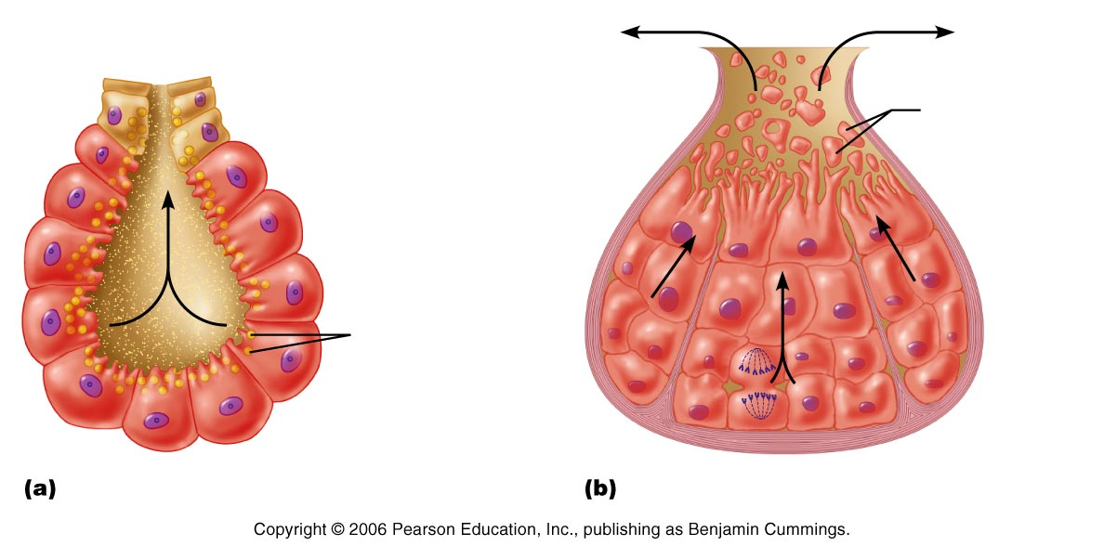
ÉPITHÉLIUMS GLANDULAIRES
 Classification fonctionnelle des glandes exocrines multicellulaires:
Fragments de cellules sécrétrices
Vésicules de sécrétions
Glande mérocrine
Glande holocrine
Fig. 4.6
Notes:
Modes de sécrétion • Sécrétions mérocrines - Les produits sont sécrétés par exocytose (par exemple, du pancréas, de la sueur et des glandes salivaires)
Noter que les sécrétions endocrines se font aussi par exocytose, mais ne sont pas mérocrines. Le terme mérocrine est utilisé seulement pour les sécrétions exocrines: Une cellule est classée comme mérocrine si les sécrétions de cette cellule sont excrétées via exocytose de cellules sécrétrices dans un ou des conduits à paroi épithéliale et de là sur une surface corporelle ou dans la lumière. • Sécrétions holocrines - Les produits sont sécrétés par la rupture des cellules des glandes (par exemple, les glandes sébacées de la peau) Holocrine est un terme utilisé pour qualifier le mode de sécrétion des glandes exocrines (et non pas endocrines).
• Sécrétions apocrines
- Les cellules qui sont classées comme apocrines bourgeonnent et relâchent leurs vésicules remplies de produits de sécrétion à travers la membrane plasmique dans la lumière. Cette méthode est aussi appelée la sécrétion par décapitation. La partie apicale de la cellule sécrétoire de la glande se contracte tout en relâchant les vésicules dans la lumière. Les sécrétions apocrines sont moins dommageable pour la glande que les sécrétions holocrines (qui détruisent les cellules), mais plus dommageable que la sécrétion mérocrine (exocytose). Un exemple de véritables glandes apocrines sont des glandes mammaires, responsables de la sécrétion du lait maternel.

Slide 24
1.4.8 TISSUS CONJONCTIFS: FONCTIONS
Tissu conjonctif - type de tissu le plus abondant et largement distribué
Principales fonctions du tissu conjonctif • Liaison et soutien • Protection • Isolation • Transport (sang)

Slide 25
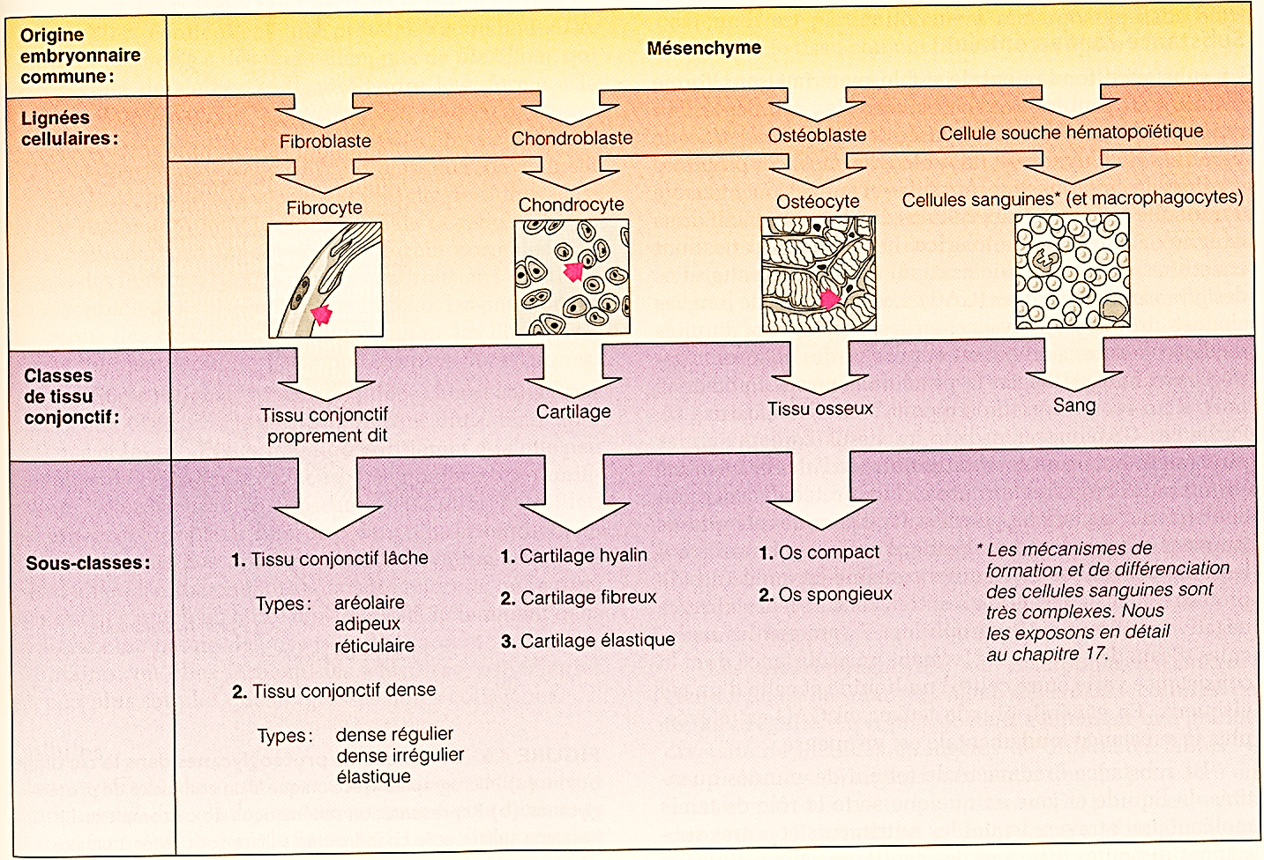
1.4.8 TISSUS CONJONCTIFS: CLASSES
Tableau 4.1
Notes:
Quatre classes: • Tissu conjonctif proprement dit • Cartilage • Tissu osseux • Sang Principales fonctions du tissu conjonctif • Liaison et soutien • Protection • Isolation • Transport (sang)
Caractéristiques du tissu conjonctif Les tissus conjonctifs: • Ont le mésenchyme comme origine commune • Ont différents degrés de vascularisation • Ont des cellules séparées par de une matrice extracellulaire non-vivante (substance fondamentale et fibres)

Slide 26
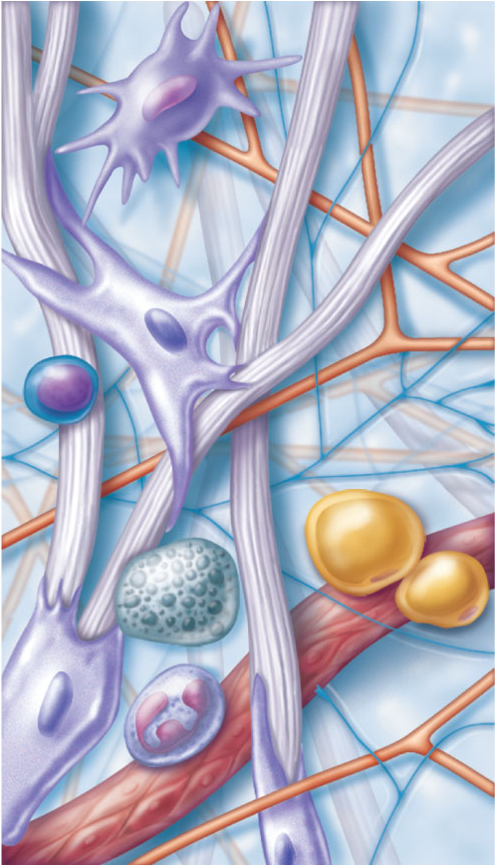
Cellules
Matrice
extracellulaire
Substance fondamentale
Macrophage
Fibroblaste
Lymphocyte
Cellule adipeuse
Mastocyte
Neutrophile
Fibres
• Fibre collagène
• Fibre élastique
• Fibre réticulaire
Capillaire
Les éléments structuraux du tissu conjonctif
Figure 4.7
Notes:
Les éléments structuraux du tissu conjonctif • Substance fondamentale, fibres et cellules
Substance fondamentale (matrice)
La substance fondamentale est le milieu à travers lequel les solutés diffusent entre les capillaires sanguins et des cellules.
Elle comprend: 1. Le liquide interstitiel 2. Les protéines d'adhérence (fibronectine, laminine et autres: rôle de colle): permet aux cellules de se fixer aux éléments de la matrice 3. Les protéoglycanes: une protéine centrale à laquelle sont greffés les glycoaminoglycanes (GAG: voir diapos suivante) B. Fibres: 1. Collagène (fibres blanches): fibre forte et la plus abondante; Fournit de la résistance à la traction élevée 2. Élastique: Réseaux de longues fibres fines d'élastine qui permettent d'étirement 3. Réticulaire: fibres de collagène courtes, fines et très ramifiées
C. Cellules:
Cellules en mitose actives et sécrétoires = "blastes" Cellules matures = "cytes" Fibroblastes dans le tissu conjonctif proprement dit (en mitose active) et fibrocytes (cellules matures ou non-active). Un fibrocyte est une cellule mésenchymateuse inactive, c'est-à-dire une cellule montrant peu de cytoplasme, des quantités limitées de réticulum endoplasmique rugueux et un manque de preuves biochimiques de synthèse des protéines. Le terme fibrocyte contraste avec le terme fibroblaste. Les fibroblastes sont des cellules actives du tissu conjonctif, caractérisées par la synthèse des protéines de la matrice fibreuse, en particulier le collagène. Chondroblastes et chondrocytes dans le cartilage Ostéoblastes et ostéocytes dans les os Les cellules souches hématopoïétiques dans la moelle osseuse (toujours en mitose active pour remplacer les cellules sanguines) Les cellules adipeuses, les globules blancs, les mastocytes et les macrophages

Slide 27
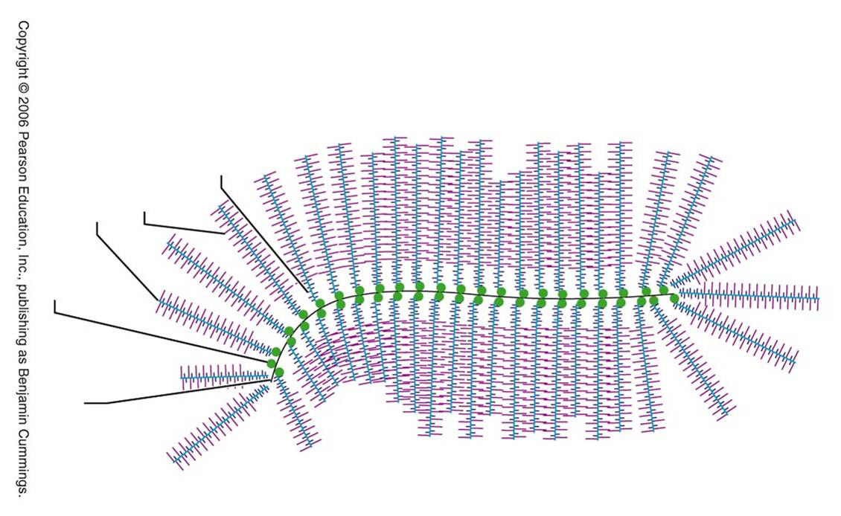
Substance fondamentale:
Liquide interstitiel
Protéines d’adhérence
Protéoglycanes
Complexe de protéoglycanes:
Kératane sulfate
Chondroïtine sulfate
Axe protéique
Protéine de liaison
Acide hyaluronique
Fig. 4.8
Notes:
La Substance fondamentale (matrice)
1. Le liquide interstitiel 2. Les protéines d'adhérence ou de liaison (fibronectine, laminine et autres): permet aux cellules de se fixer aux éléments de la matrice. 3. Les protéoglycanes - Constitués d’une protéine centrale à laquelle sont greffés des glycosaminoglycanes (GAG). Les GAG, en particulier le chondroïtine sulfate le kératane sulfate et l’acide hyaluronique , sont de longues chaînes droites de polysaccharides, constituées de la répétition d’unités de disaccharides négativement chargées. Les GAG s’entrelacent et leur charge négative les rend hydrophiles: Trappes à eau en quantités variables, affectant la viscosité de la substance fondamentale.
La substance fondamentale retient une grande quantité de liquide à travers lequel les nutriments et les autres substances dissoutes diffusent des capillaires aux cellules et vice-versa.

Slide 28
Tissue conjonctif (classes)
Tissu conjonctif: Tissu le plus abondant et largement distribué
1. Tissu conjonctif proprement dit;
Cartilage;
Tissu osseux;
Sang
1. Tissu conjonctif proprement dit (types)
Tissu conjonctif lâche
Aréolaire
Adipeux
Réticulaire
Tissu conjonctif dense
Dense régulier
Dense irrégulier
Élastique

Slide 29
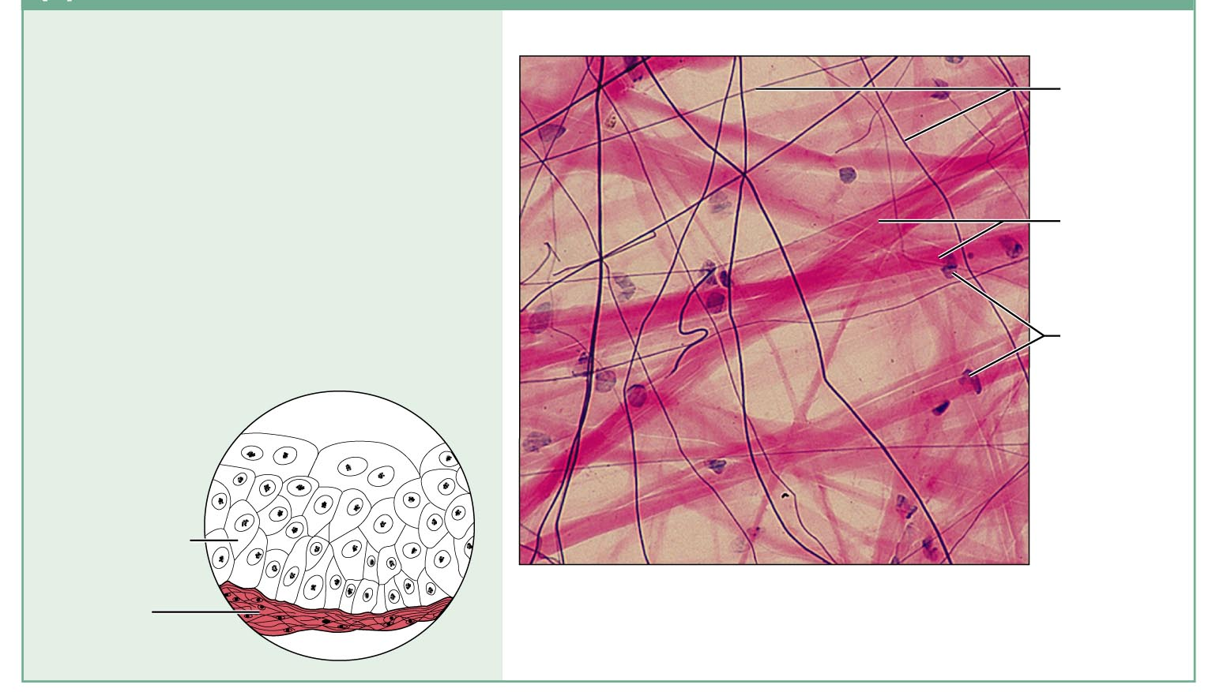
1.4.10 TISSUS CONJONCTIFS LÂCHES
Trois types: ○ Aréolaire ○ Adipeux ○ Réticulaire
Tissu conjonctif aréolaire
Matrice: gélatineuse; contient les 3 types de fibres produites par les fibroblastes.
Cellules: fibroblastes et fibrocytes, adipocytes, cellules de défense (macrophagocytes, mastocytes, globules blancs).
Fonctions: soutient et lie d’autres tissus; combat l’infection; retient les liquides.
Localisation: très répandu sous les épithéliums; enveloppe les organes; entoure les vaisseaux sanguins, les nerfs.
Fibres élastiques
Fibres collagènes
Noyaux de fibroblastes
Épithélium
Tissu aréolaire
Fig. 4.9a

Slide 30
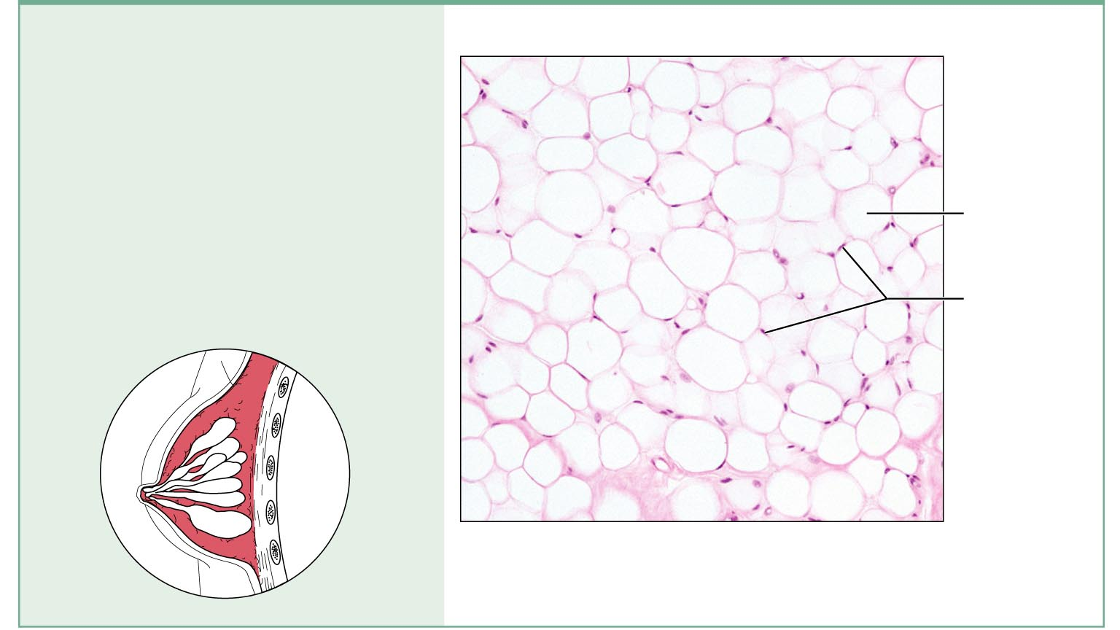
TISSUS CONJONCTIFS LÂCHES
Tissu conjonctif adipeux
Matrice: semblable à aréolaire, mais très réduite.
Cellules: surtout adipocytes (90%).
Fonctions: réserve d’énergie, isolation, soutien et protection.
Localisation: abondant (∼ 18% de la masse corporelle); sous la peau, autour des reins et du cœur, derrière le globe oculaire, moelle jaune des os longs.
Gouttelette lipidique
Noyaux d’adipocytes
Fig. 4.9b

Slide 31
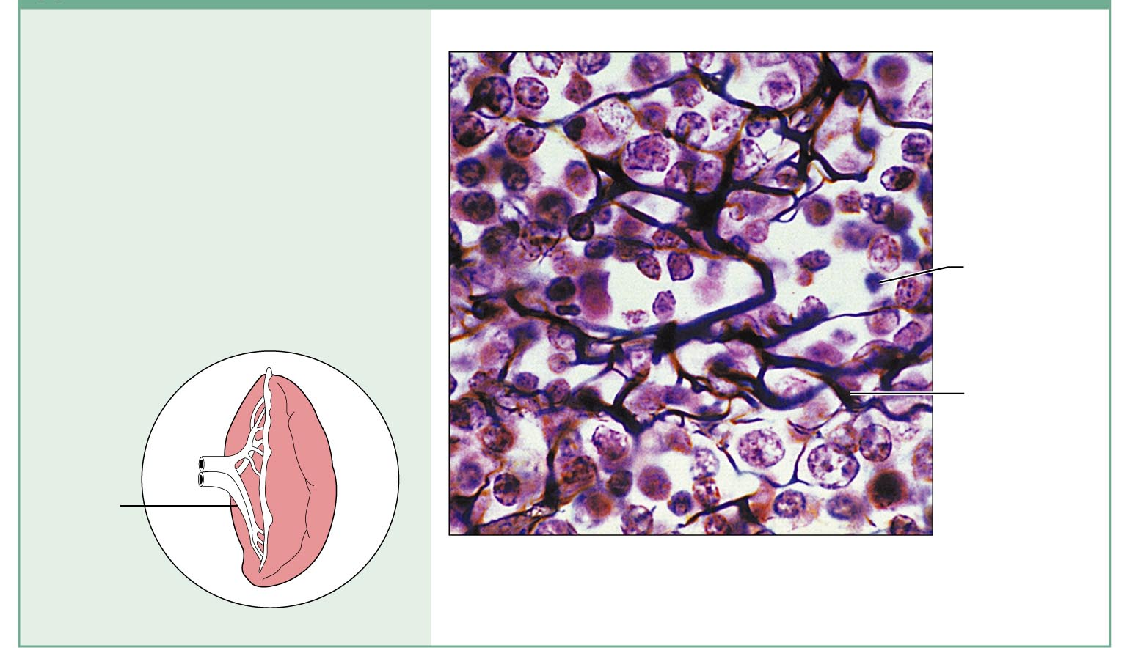
TISSUS CONJONCTIFS LÂCHES
Tissu conjonctif réticulaire
Matrice: les fibres réticulaires sont les seules fibres présentes
Cellules: cellules réticulaires (fibroblastes), cellules de défense.
Fonctions: les fibres forment stroma qui sert de soutien aux cellules tels les globules blancs.
Localisation: nœuds lymphatiques, rate, moelle osseuse rouge, foie.
Lymphocyte
(globule blanc)
Fibre réticulaire
Rate
Fig. 4.9c

Slide 32
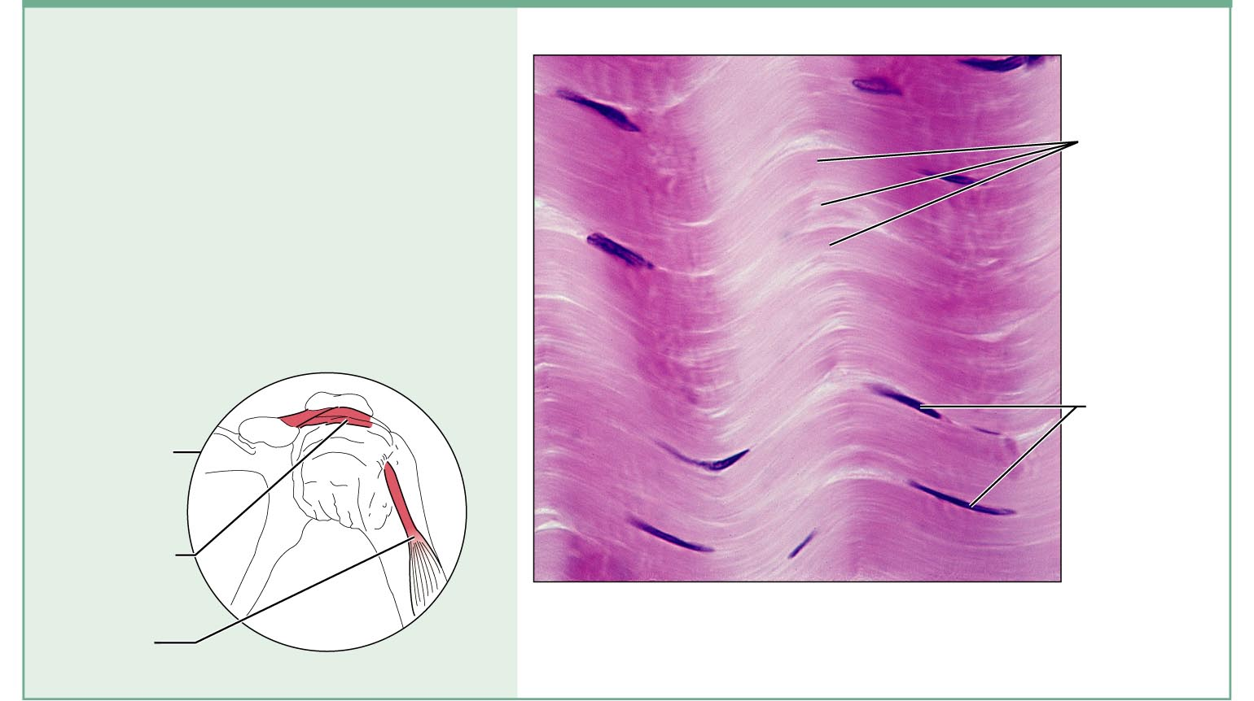
1.4.11 TISSUS CONJONCTIFS DENSES
Trois types: ○ Dense régulier ○ Élastique ○ Dense irrégulier
Tissu conjonctif dense régulier
Matrice: Principalement des fibres collagènes compactes et parallèles
→ grande résistance à l’étirement exercé dans l’axe des fibres.
Cellules: principalement des fibroblastes, en rangées entre les fibres collagènes.
Fonction: formation de liens solides entre les structures.
Localisation: tendons, ligaments, aponévroses
Fibres collagènes
Noyaux de fibroblastes
Épaule
Ligament
Tendon
Fig. 4.9d
Notes:
• tissu conjonctif dense - Dense régulier - Dense irrégulier - Élastique
Aponévrose: membrane fibreuse entourant un muscle.
Ligament: tissu conjonctif dense qui relie 2 os
Tendon: tissu conjonctif dense qui lie le muscle à l’os (capable de soutenir la tension)

Slide 33
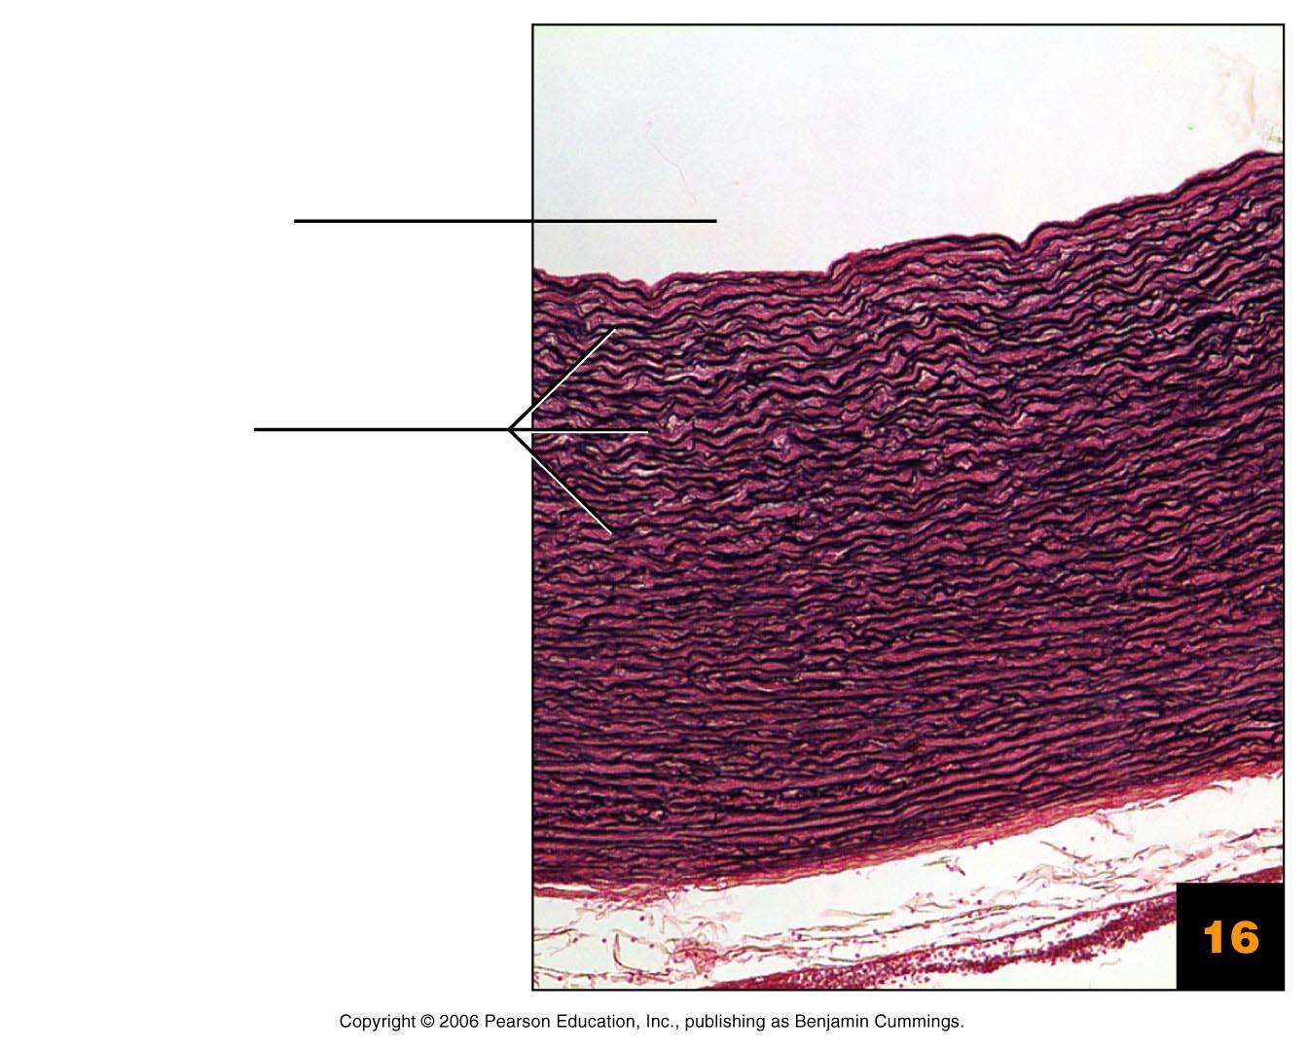
TISSUS CONJONCTIFS DENSES
Tissu conjonctif élastique
Matrice: semblable à celle du tissu dense régulier, mais avec une prédominance de fibres élastiques.
Cellules: principalement des fibroblastes.
Fonction: confère de l’élasticité à divers organes.
Localisation: ligaments entre les vertèbres, poumons, parois des grosses artères (ex. aorte).
Lumière de l’aorte
Fibres élastiques
Fig. 4.9f

Slide 34
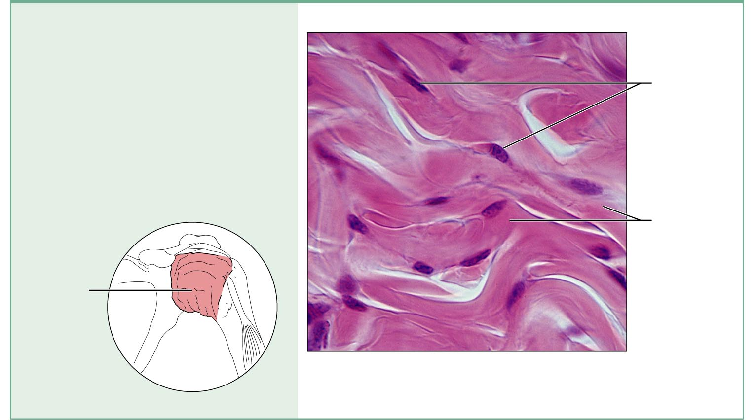
TISSUS CONJONCTIFS DENSES
Tissu conjonctif dense irrégulier
Matrice: fibres collagènes orientées dans tous les sens
→ résistance à l’étirement exercé dans plusieurs directions.
Cellules: surtout des fibroblastes.
Fonction: renforcement.
Localisation: derme de la peau, capsules articulaires, périchondre, périoste, enveloppe fibreuse de certains organes (reins, foie, …).
Noyaux de fibroblastes
Fibres collagènes
Capsule articulaire
Fig. 4.9e

Slide 35
2. Cartilage (tissu conjonctif)
Cartilage: Forme semi-rigide de tissu de soutien
Avasculaire et dépourvu d’innervations.
Généralement entouré de tissu conjonctif dense irrégulier appelé périchondre.
Trois types de cartilage:
1. Cartilage hyalin
2. Cartilage élastique
3. Cartilage fibreux

Slide 36
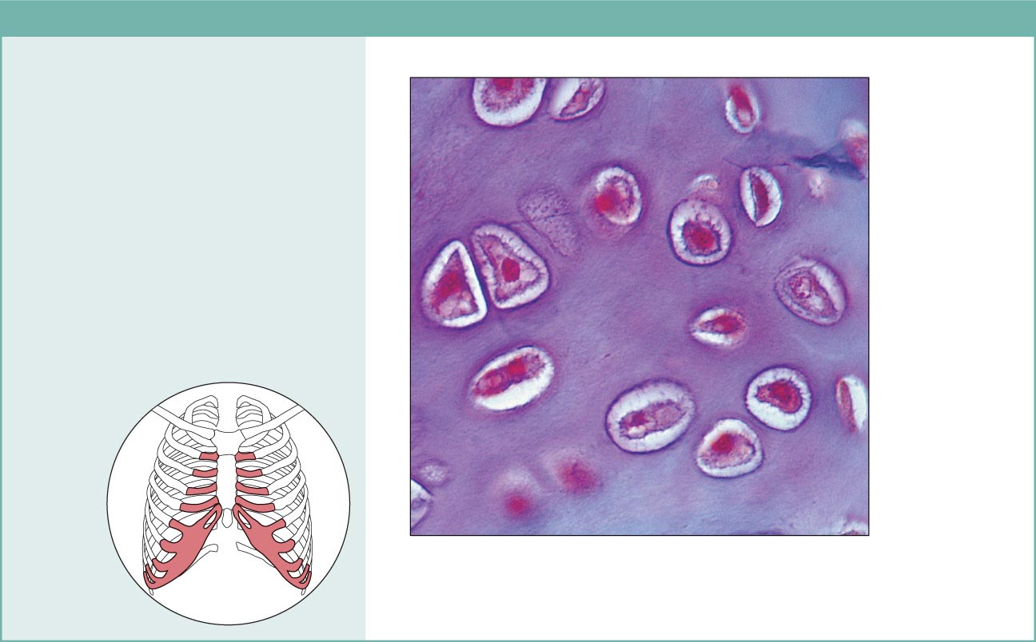
Cartilage hyalin
Description: Matrice amorphe, mais ferme;
les fibres de collagène constituent un réseau imperceptible; les chondroblastes produisent la matrice et, à maturité, les chondrocytes se trouvent dans des
lacunes.
Fonction: Supporte et renforce; a des propriétés élastiques d'amortis-
sement; résiste à un effort de compression.
Localisation: plus grande partie du squelette embryonnaire. Recouvre les
extrémités des os longs dans les cavités
articulaires, et forme les cartilages
des côtes, du nez, de la trachée et du larynx.
Chondrocyte
Dans une lacune
Matrice
Cartilage
costaux
Photomicrographie: Cartillage Hyalin de la
trachée (750x).
Figure 4.8g

Slide 37
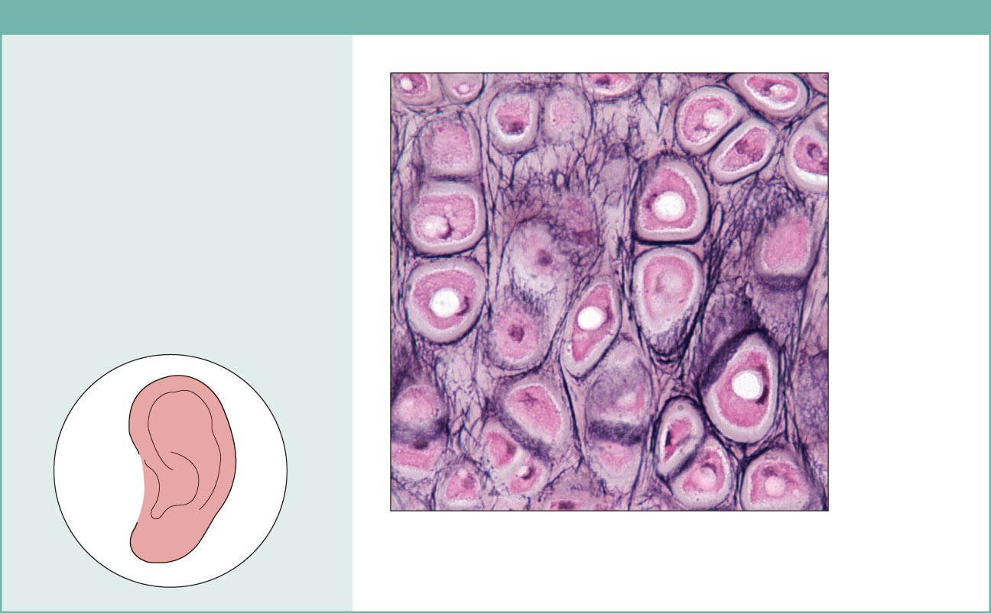
Cartilage élastique
Description: Similaire au cartilage hyalin, mais plus de fibres élastiques dans la matrice
Fonction: Maintient la forme d'une structure tout en permettant une grande flexibilité
Chondrocyte
dans une
lacune
Localisation: oreille externe
(pavillon); épiglotte
Matrice
Photomicrographie: cartilage élastique du pavillon de l'oreille humaine (la forme souple de l'oreille) (800x).
Figure 4.8h

Slide 38
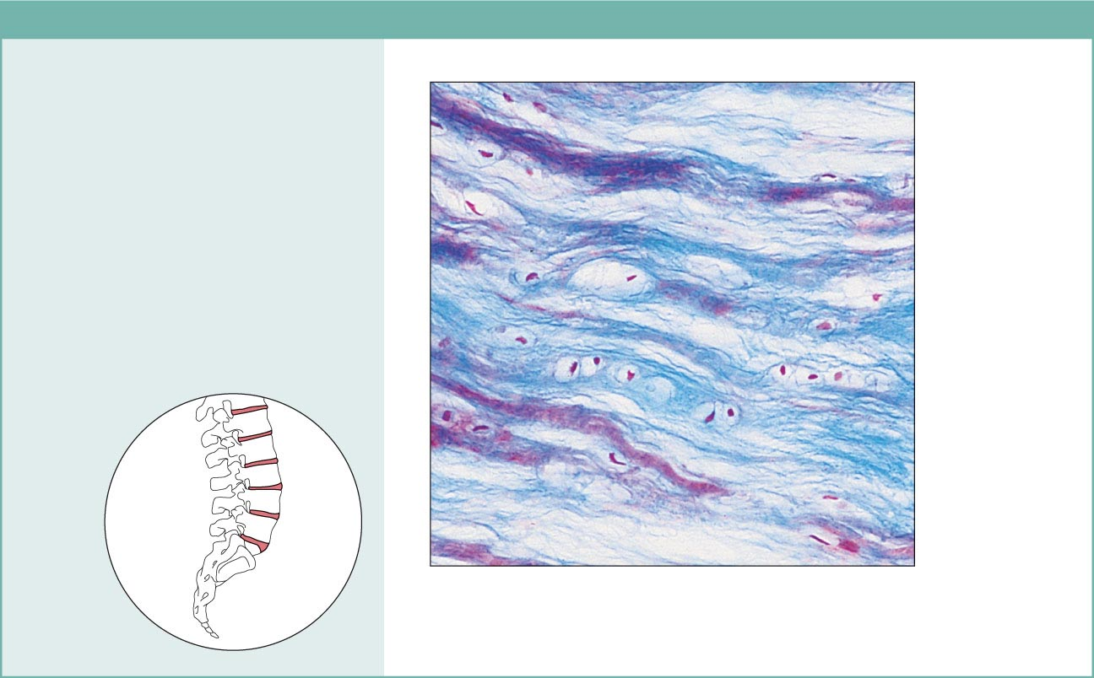
Cartilage fibreux
Description: Matrice semblable mais
moins ferme que le cartilage hyalin.
Les fibres épaisses de collagène
prédominent.
Fonction: Résistance à la traction avec capacité d'absorber les chocs de compression
Localisation: disques intervertébraux; symphyse pubienne, disques des
joints du genou.
Chondrocytes
dans les
lacunes
disques
intervertébraux
Fibre de
collagène
Photomicrographie: Fibrocartilage d'un disque intervertébral (125x). Une coloration spéciale produit la couleur bleue.
Figure 4.8i

Slide 39
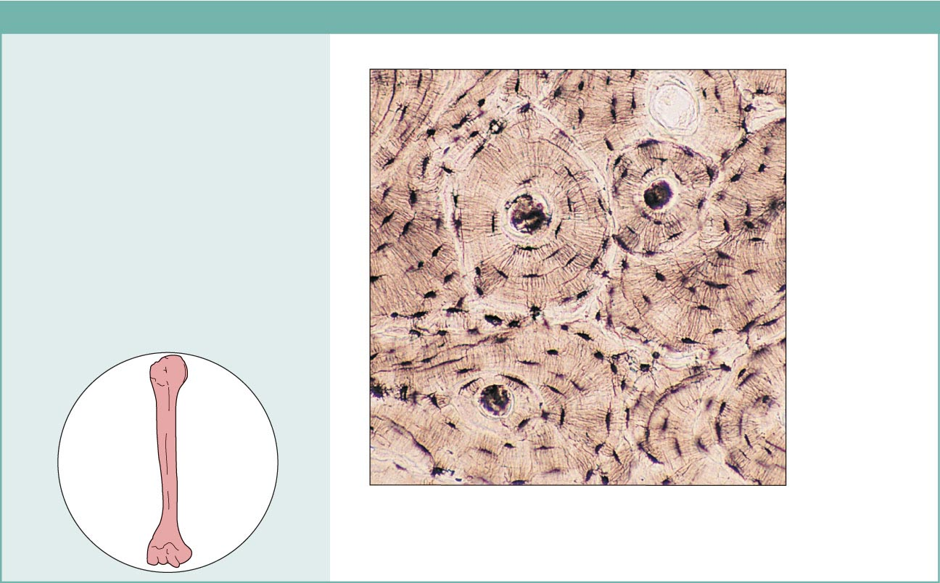
3. Tissu osseux (tissu conjonctif)
Description: matrice dure, calcifiée contenant de nombreuses fibres de
collagène; les ostéocytes se trouvent
dans les lacunes. Très bien vascularisé. .
Fonction: soutien les os et les protège (en les enfermant); fournit des appuis pour l’action des
muscles, emmagasine du calcium et
d'autres minéraux et matières grasses;
la moelle à l'intérieur des os est le site
de formation des cellules du sang
(hématopoïèse).
Canal
central
Ostéocytes
dans les
lacunes
Lamelle
Localisation:
Os
Photomicrographie: Vue en coupe de l'os (125x).
Figure 4.8j
Notes:
Tissu osseux: Forme rigide de tissu de soutien
Richement vascularisé et innervé.
Généralement entouré de tissu conjonctif dense irrégulier appelé périoste.
Fonctions: support, protection, stockage de graisses (moelle osseuse jaune), synthèse des cellules sanguines (moelle osseuse rouge), réservoir de Ca²⁺ et de H₂PO₄⁻

Slide 40
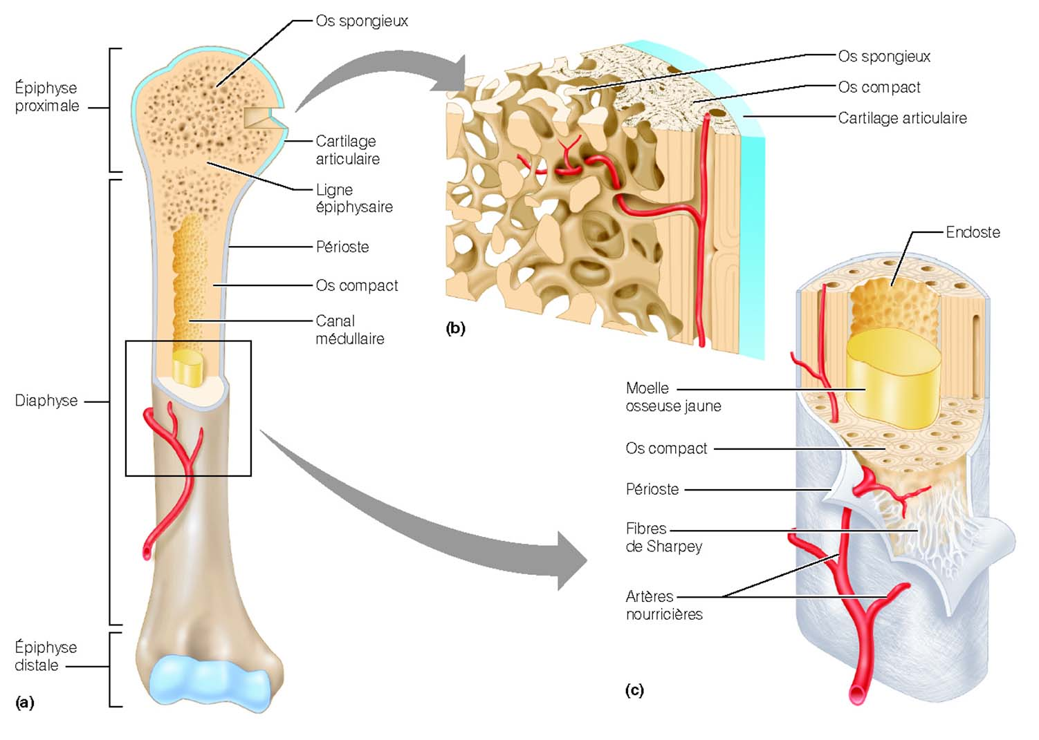
(renferme la moelle osseuse rouge)
Fig. 6.3
Notes:
Il existe plusieurs types de cellules constituant l'os typique: Les ostéoblastes sont des cellules osseuses mononucléées qui descendent de cellules ostéoprogénitrices. Les ostéoblastes produisent la phosphatase alcaline, une enzyme qui joue un rôle dans la minéralisation de l'os, ainsi que de nombreuses protéines de la matrice. Les ostéoblastes sont les cellules osseuses immatures. Elles finissent par devenir piégées dans la matrice osseuse pour devenir ostéocytes dans l'os mature.
Les ostéocytes proviennent des ostéoblastes qui ont migré et sont coincées à l’intérieur de la matrice osseuse qu‘elles produisent. Les espaces qu‘elles occupent sont connus comme des lacunes. Leurs fonctions comprennent, à des degrés divers: la formation de l'os, l'entretien de la matrice, et l'homéostasie du calcium. Ce sont des cellules osseuses matures. Les ostéoclastes sont les cellules responsables de la résorption osseuse: donc elles brisent les os. Après le bris, le renouvellement de l’os se fait par les ostéoblastes. Les ostéoclastes sont de grosses cellules multinucléées situées sur les surface osseuses dans ce qu'on appelle les lacunes de Howship ou creux de résorption. Parce que les ostéoclastes sont issues d'une lignée de cellules souches de monocytes, elles sont équipées de mécanismes de phagocytose, semblables à ceux des macrophages. Les ostéoclastes produisent des enzymes actives, telles que la phosphatase résistante à l’acide tartrique, qui sert à la déminéralisation de l’os.
Le périoste est une membrane qui tapisse la surface extérieure des os. Le périoste est composé de tissu conjonctif dense irrégulier. Il est divisé en une "couche fibreuse" externe et "couche ostéogénique" interne. La couche fibreuse contient des fibroblastes, tandis que la couche ostéogénique contient des cellules souches qui se développent en ostéoblastes. Ces ostéoblastes sont responsables de l'augmentation de la largeur des os longs et de la taille globale des autres types d'os. Après une fracture osseuse, des cellules souches se développent en ostéoblastes essentiels pour le processus de guérison. Contrairement au tissu osseux, le périoste a des terminaisons nerveuses nociceptives, ce qui le rend sensible à la manipulation. Il fournit la nourriture à l’os en l’approvisionnant en sang. Il permet aussi l’attachement des muscles et tendons à l’os.

Slide 41
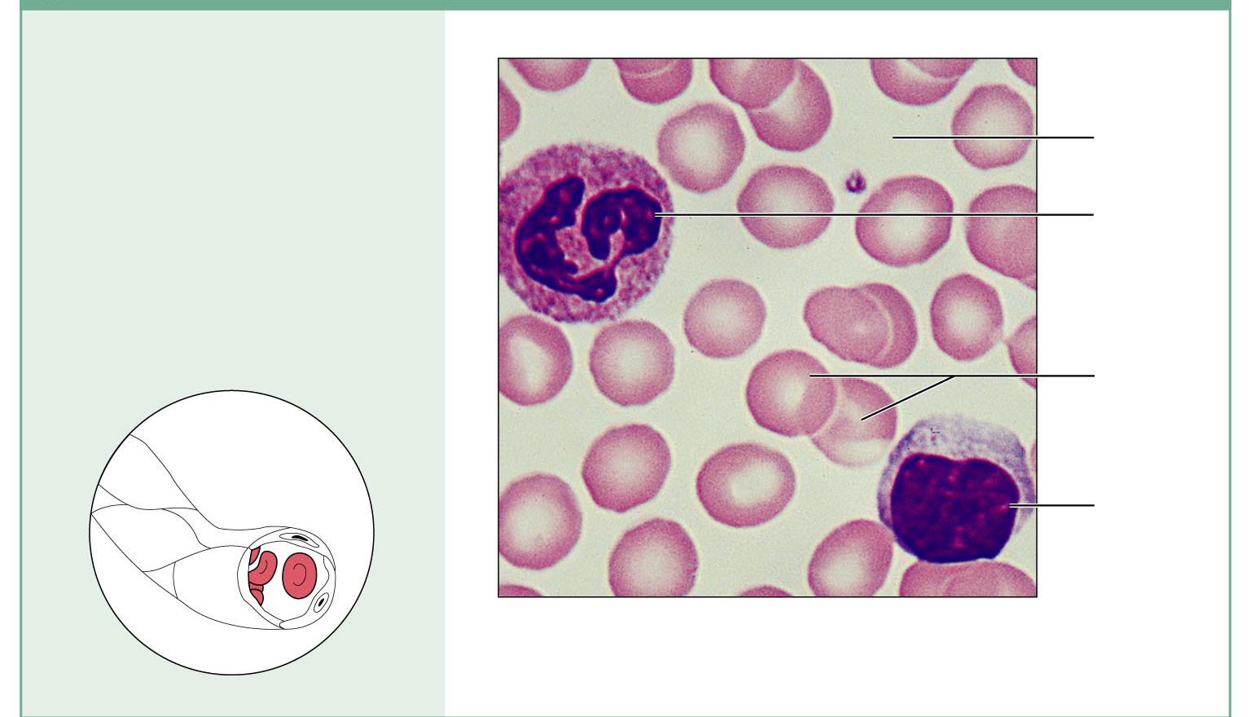
4. Le sang (tissu conjonctif)
«Fibres» du plasma: Fibrinogène soluble qui se transforme en fibrine insoluble lors de la coagulation.
Cellules sanguines (éléments figurés):
Globules rouges (érythrocytes)
Globules blancs (leucocytes): granulocytes, lymphocytes, monocytes.
Plaquettes
Plasma
Granulocyte neutrophile
Érythrocytes
Lymphocyte
Fig. 4.9k
Notes:
Le sang: tissu conjonctif dont la matrice extracellulaire, soit le plasma, est liquide.

Slide 42
Révision sur les tissus épithéliaux (remplir les cases vides)
Épithélium | Description | Fonction | Localisation
Simple squameux
Simple cuboïde
Simple prismatique
Pseudostratifié
Stratifié squameux
Stratifié cuboïde
Stratifié prismatique
Transitionnel

Slide 43
Révision sur les tissus conjonctifs (remplir les cases vides)
Tissus conjonctifs proprement dit | Description | Fonction | Localisation
Lâche aérolaire
Lâche adipeux
Lâche réticulaire
Dense régulier
Dense irrégulier
Élastique
2. Cartilages
Cartilage hyalin
Cartilage élastique
Cartilage fibreux
3. Tissus osseux
4. Sang

